Slide 1
WinterBlendQuiz
La Plagne 2023
Notes:
Alle antwoorden terug te vinden op www.winterblend.nl
Zoeken met Google: inurl:winterblend.nl ...

Slide 2
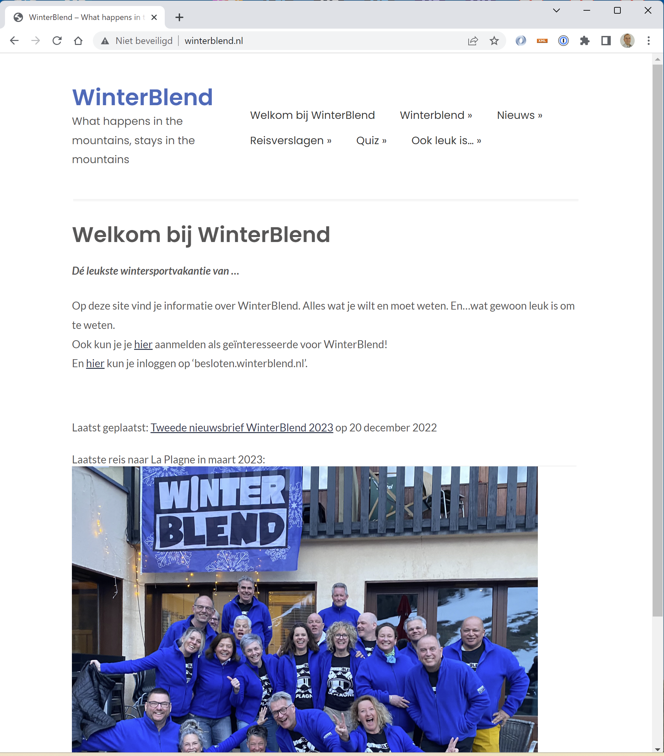
Ronde 1
Alles op te zoeken:
De historie van WinterBlend
18 vragen, 20 deelnemers
Notes:
Alle vragen van ronde 1 om terug te kijken naar bijna 20 jaar WinterBlend
(w)Interpolis, Winterpolis, WinterBlend

Slide 3








Vraag 1
Van welke twee reisorganisaties heeft (w)Interpolis, Winterpolis, Winterblend, gebruik gemaakt?
Notes:
Te vinden op www.winterblend.nl als je de reisverslagen doorneemt: eerst Husk, daarna Sunweb.

Slide 4
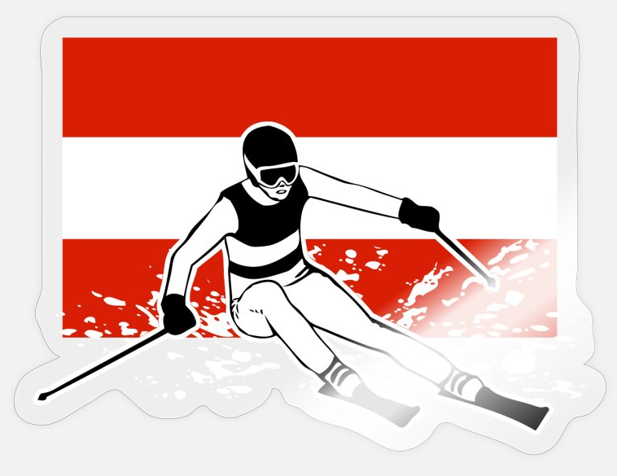

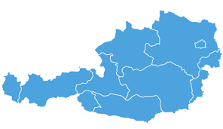
Vraag 2
Hoe vaak ging de wintersportreis naar Oostenrijk?
Slechts twee keer:
2016: Saalbach-Hinterglemm
2019: Mayrhofen
Notes:
Te vinden op www.winterblend.nl: Ook leuk is... > In Cijfers
Moniek: 8 keer!
Inge: 7 keer!
Remco: 6 keer!
Ron: te vaak!

Slide 5
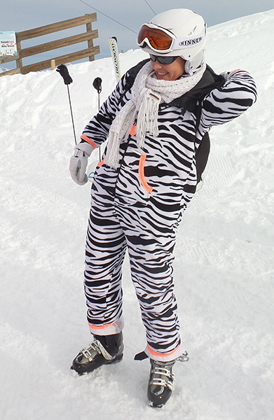
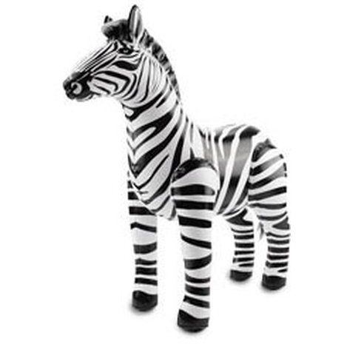
Vraag 3
In welk jaar was wie op de piste verkleed
als een... zebra?
2016
Moniek Rennen!
Notes:
Te vinden op www.winterblend.nl: Reisverslagen > Verslag 2016 Koen
2x: Han!

Slide 6

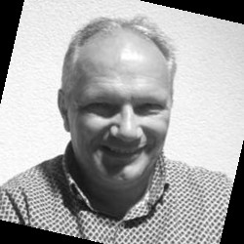
Vraag 4
In welk jaar was de eerste quiz voor de wintersporters
en wie was de eerste winnaar?
2015
Koen van Roessel
Notes:
Te vinden op www.winterblend.nl: Quiz > Uitslag 2015
Ook genoemd: 2010, 2012, Edwin, Bas, maar het meeste Koen!

Slide 7
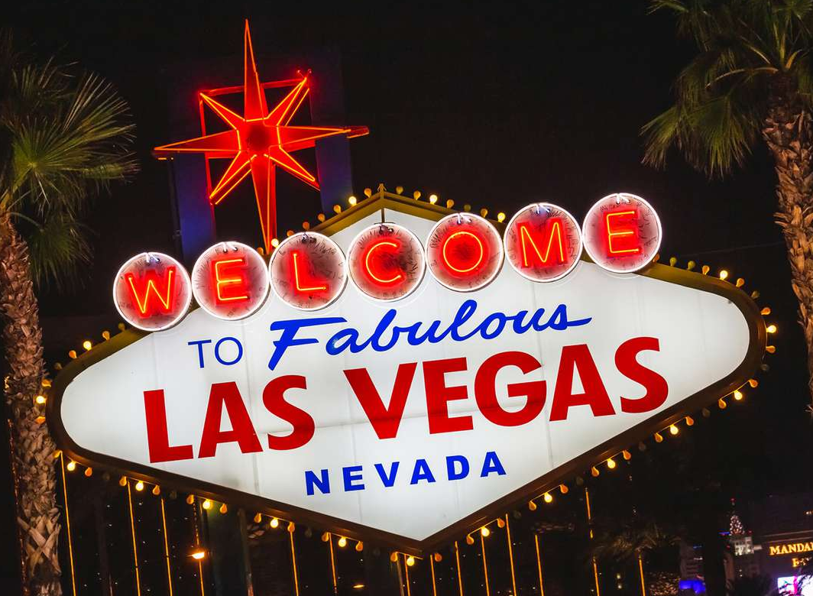
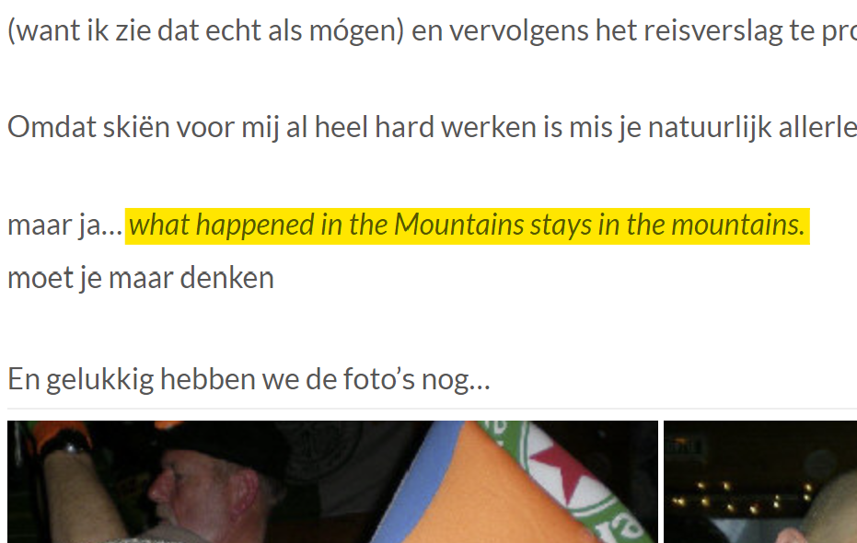
Vraag 5
Welke Engelstalige spreuk kwam in 2010 in zwang bij de wintersporters?
Notes:
Te vinden op www.winterblend.nl: Reisverslagen > Verslag 2010 Ron
Is verworden tot: What happens in the mountains, stays in the mountains
Allemaal goed!
2010: Was het eerste jaar dat Ron Hermus meeging...

Slide 8
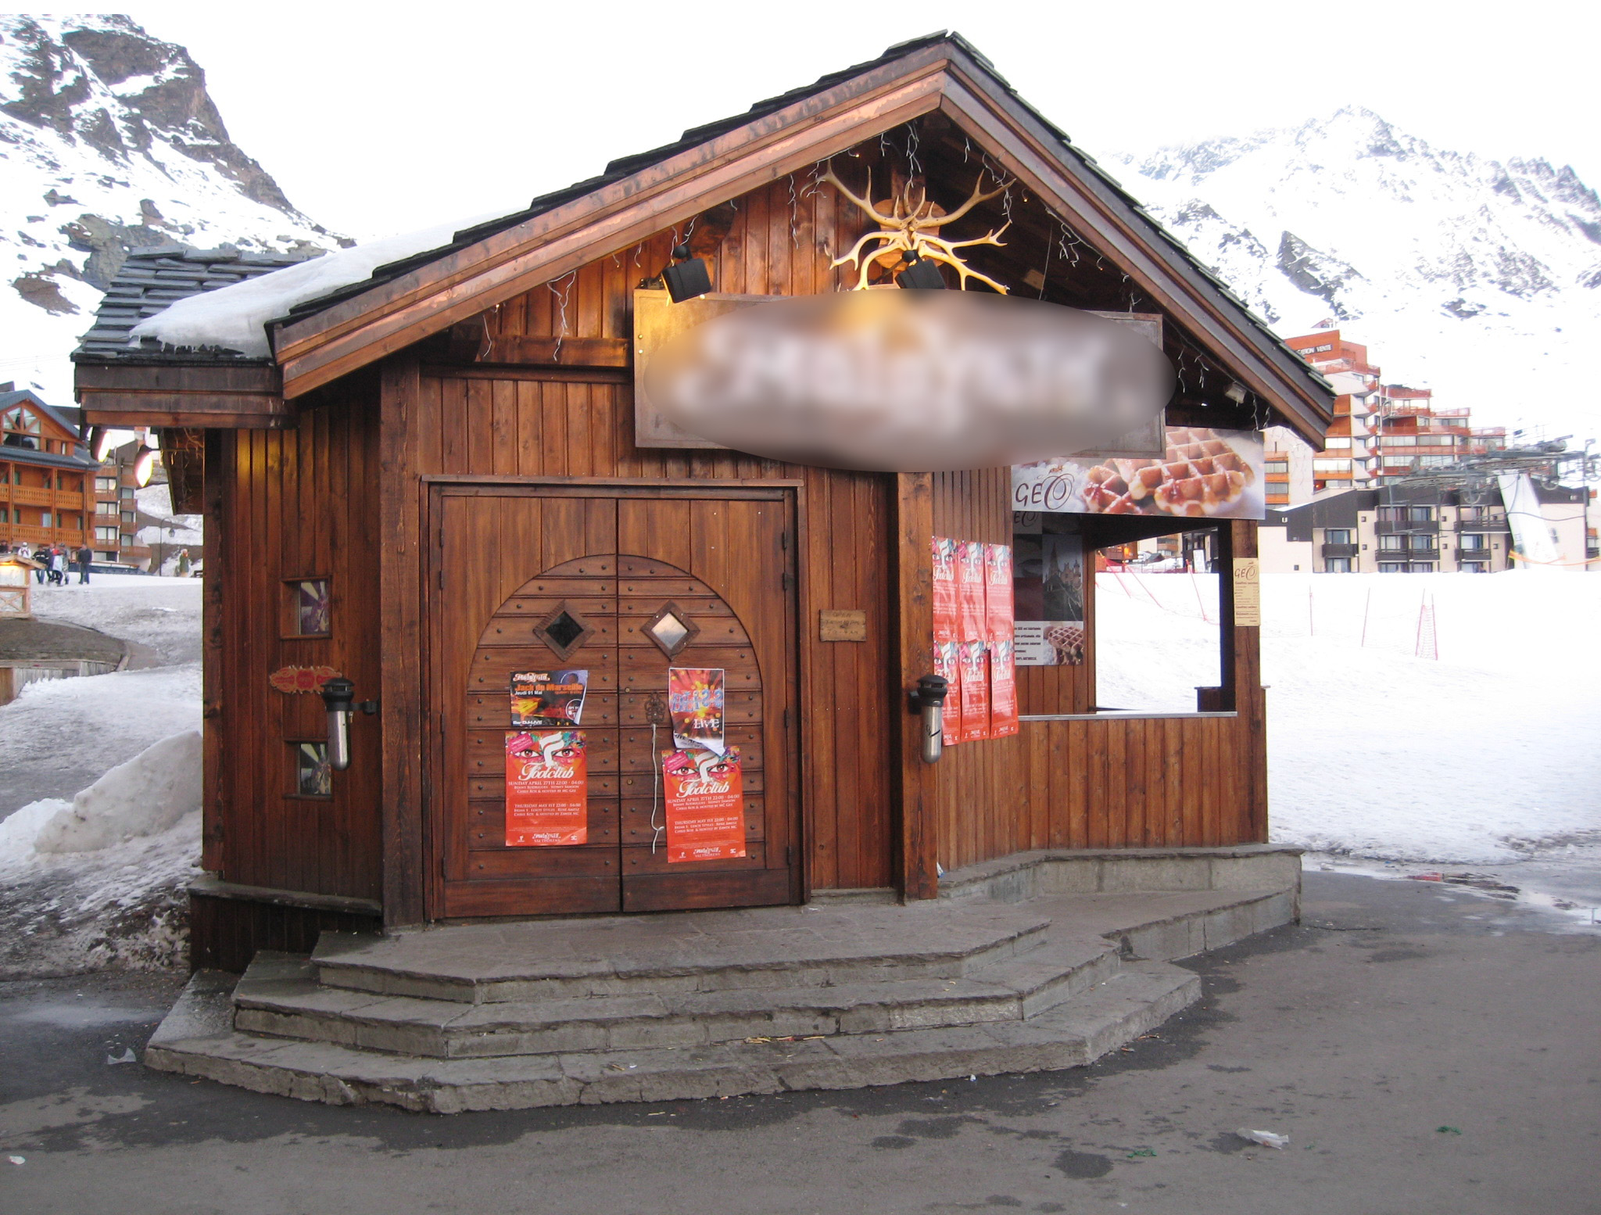
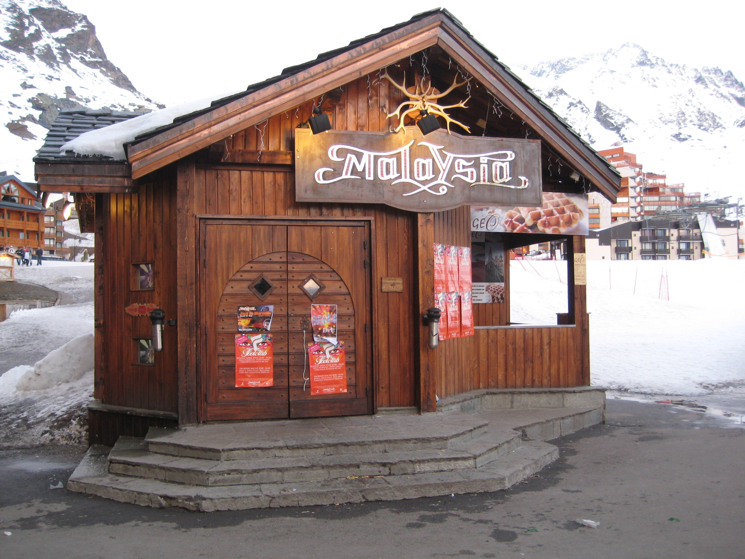
Vraag 6
Hoe heet de fameuze nachtclub in Val Thorens,
die ook als duistere omkleedruimte werd gebruikt?
Malaysia
Notes:
Te vinden op www.winterblend.nl: Reisverslagen > Verslag 2007 Ester

Slide 9
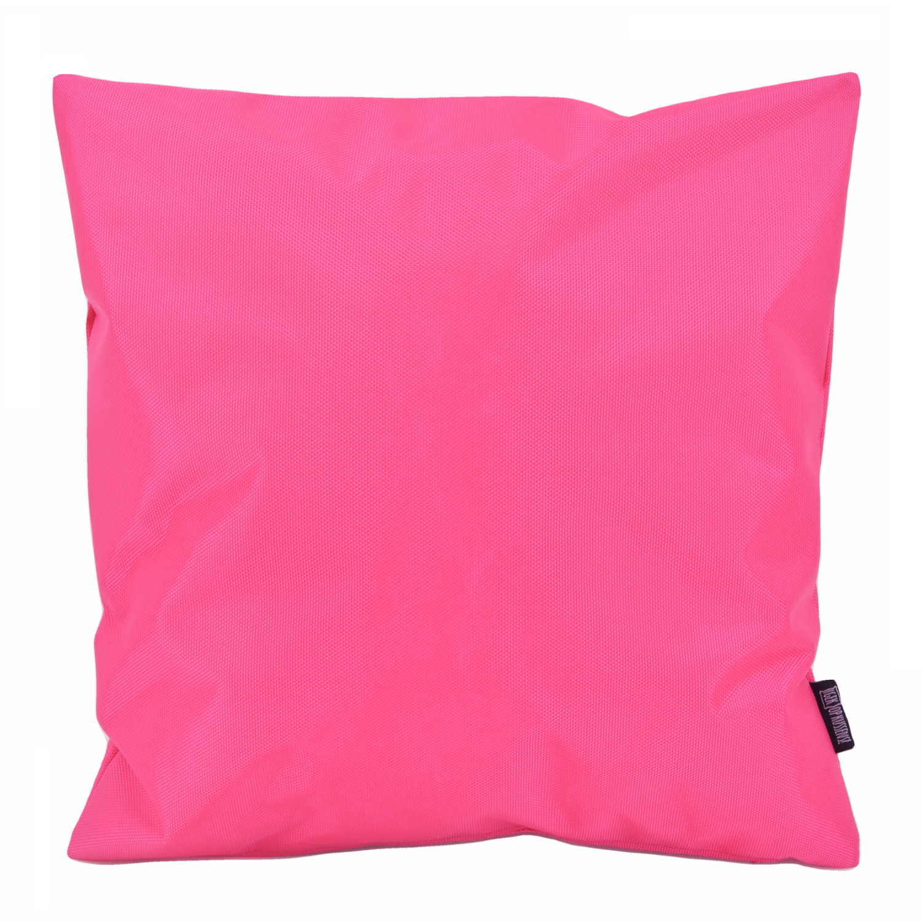
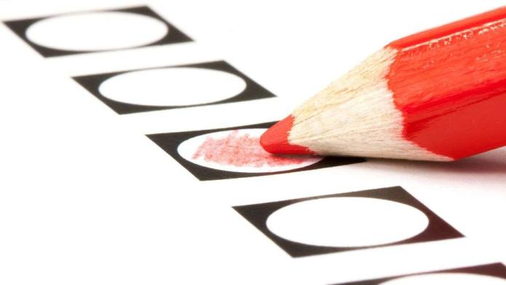
Vraag 7
In de beginjaren van de wintersportreizen was tijdens de reis een romantische verkiezing.
Hoe heette die verkiezing?
“Het Roze Kussentje”
Notes:
Te vinden op www.winterblend.nl: Reisverslagen > Verslag 2007 Esther
Véél goede antwoorden... dat weten we nog! Herinvoeren?

Slide 10
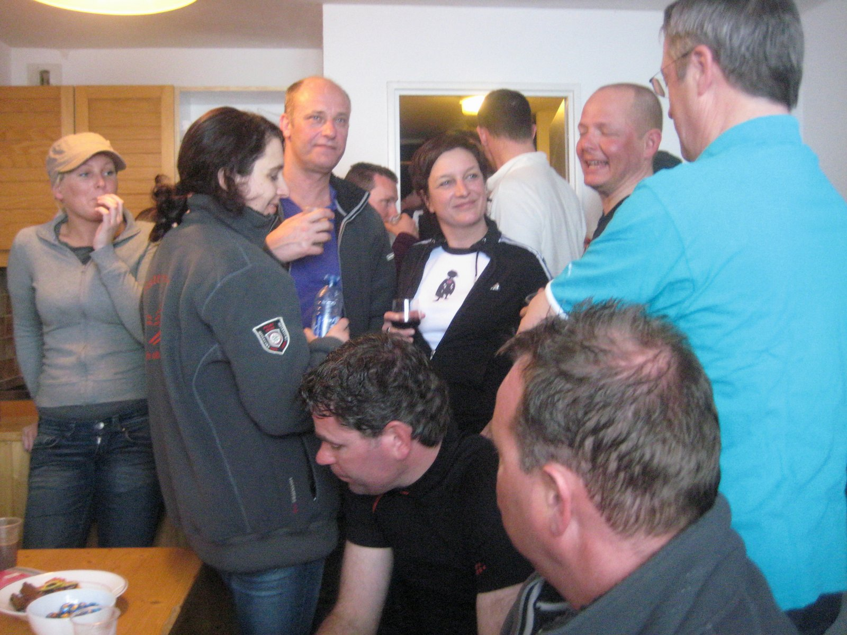
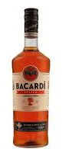

Vraag 8
In welk jaar was er op de kamer van Ellen, Chantal, André en David een Chocolade-Rum party?
2011
Val Thorens
Notes:
Te vinden op www.winterblend.nl: Reisverslagen > Verslag 2011 Jessica
Veel jaren genoemd... maar meeste 2011

Slide 11
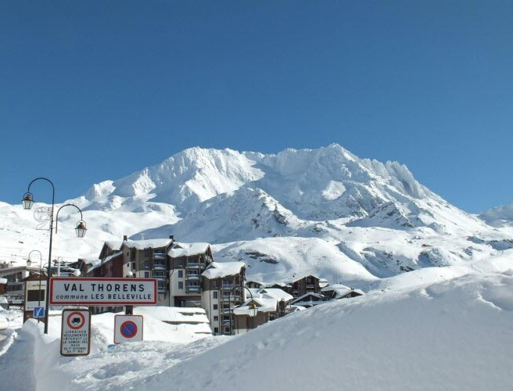
Vraag 9
Hoe vaak heeft (w)Interpolis, Winterpolis, Winterblend, Val Thorens aangedaan?
Zes keer (vanaf 2005 gerekend):
2005, 2006, 2007, 2008, 2011, 2018
Notes:
Te vinden op www.winterblend.nl: Ook leuk is... > In Cijfers
Vaak zes, maar allemaal in de buurt!

Slide 12


Vraag 10
2015 was het jaar van de Nederlandse artiesten: Frans Duits, Gers Pardoel, Mr. Polska...
Welke beroemde band deed mee?
Notes:
Te vinden op www.winterblend.nl: Reisverslagen > Verslag 2015 Peter
Petra en (aangeschoten) Bart?
Bart is op 15 maart jarig, net zoals Edwin (optreden was op 15 maart!)

Slide 13
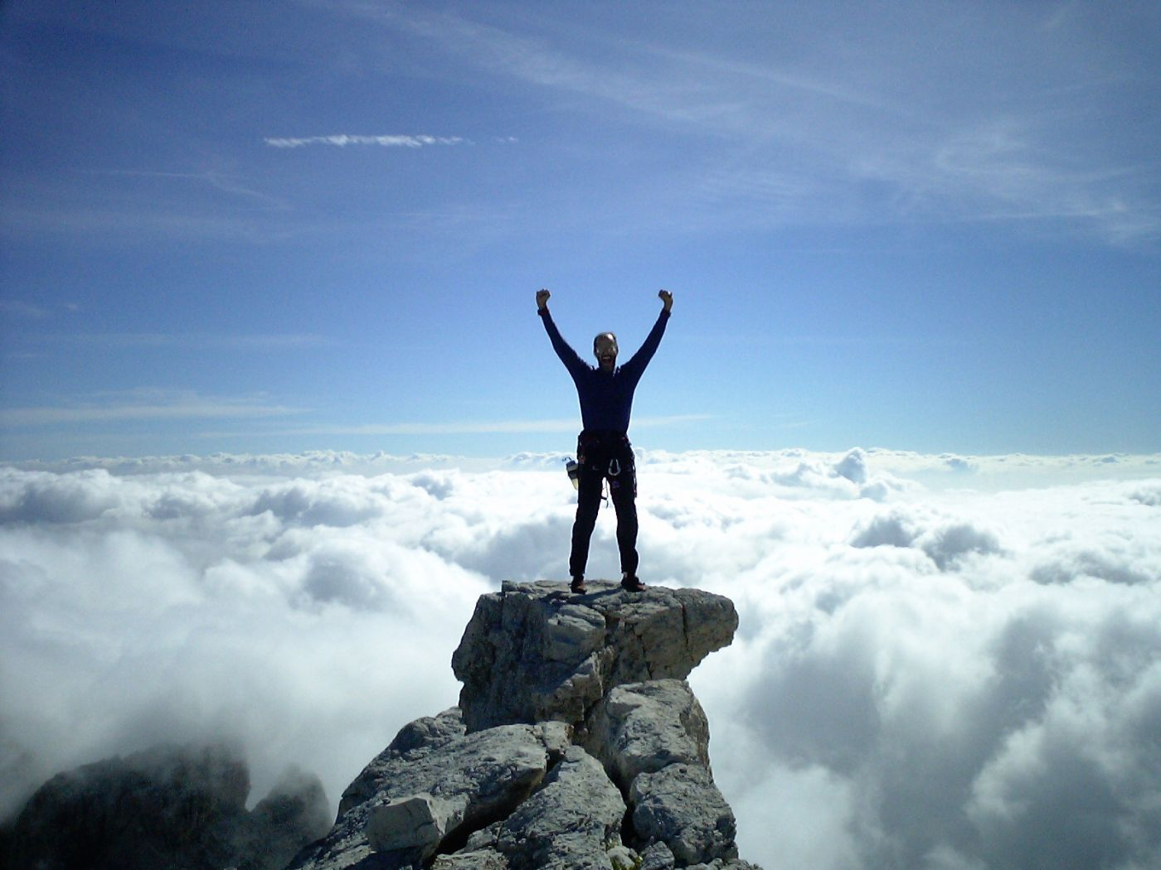
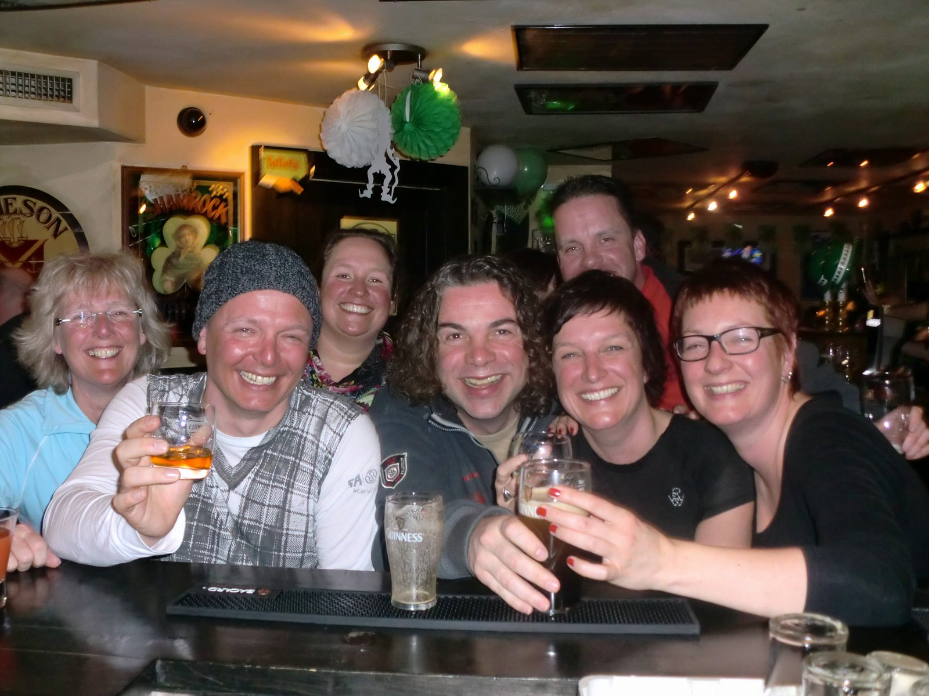
Vraag 11
Wat is 's avonds elk jaar een gezamenlijk hoogtepunt van de week?
De kroegentocht...
Notes:
Te vinden op www.winterblend.nl: Reisverslagen > Verslag 2014 Ankie
Overdag, op de sneeuw: Skisafari, ‘s avonds: Kroegentocht
Diner! Rikken? Pubquiz? Praatje organisatie? Rodelen? Bonte avond?

Slide 14
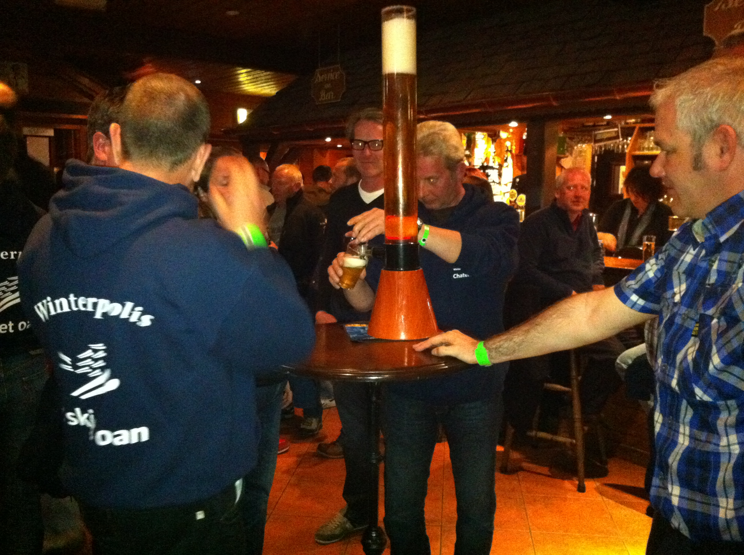
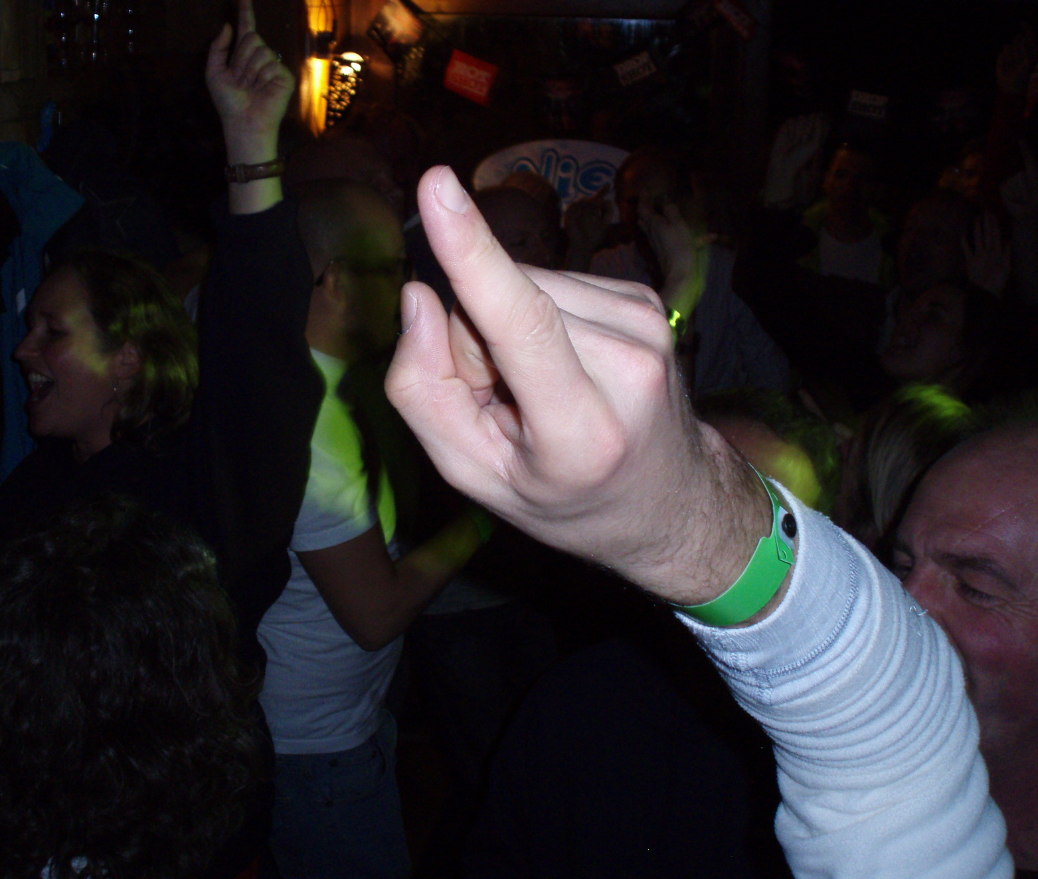
Vraag 12
In welke bestemming was de Nederlandse Après-Ski in ons hotel,
met een open bar?
Châtel, Hotel Le Lion d’Or
Notes:
Te vinden op www.winterblend.nl: Reisverslagen > Verslag 2012 Emiel
13 van de 20 goed!

Slide 15
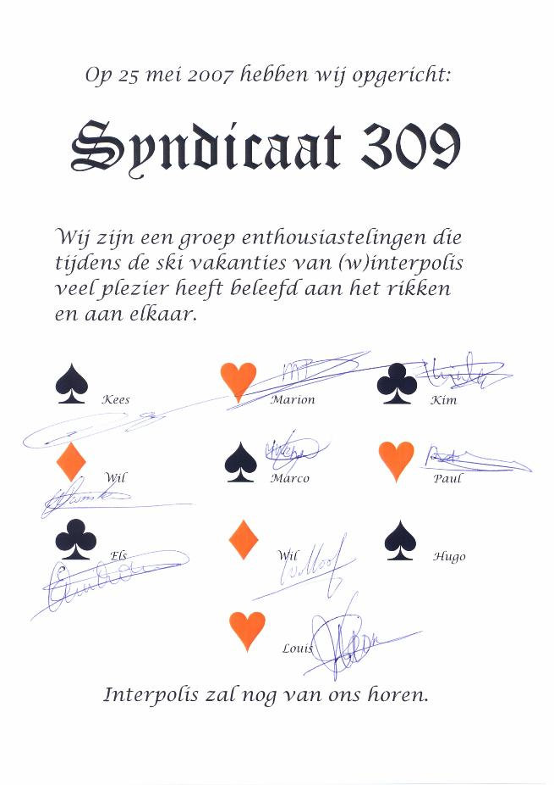
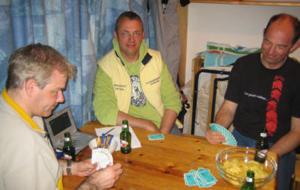
Vraag 13
Hoe heet de kaartclub van WinterBlend?
Het Rik Syndicaat 309
Notes:
Te vinden op www.winterblend.nl: Ook leuk is... > Rikken en Reisverslagen > Verslag 2008 Louis
Michel: ouwe lullen club?
Ron: De rikken rukkers?
Germaine: 80?

Slide 16
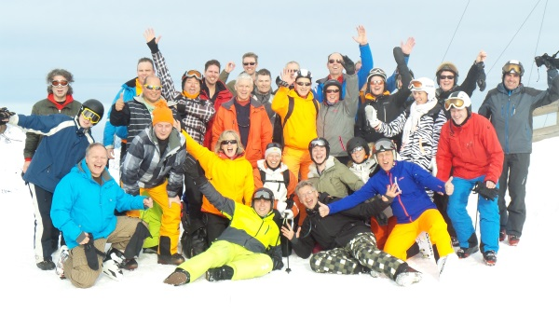
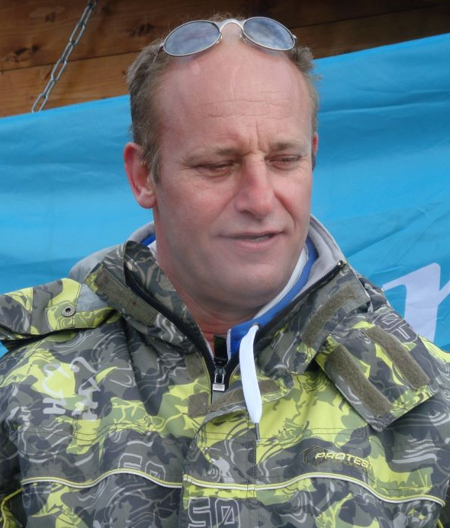
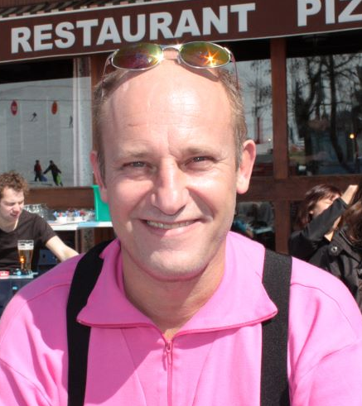
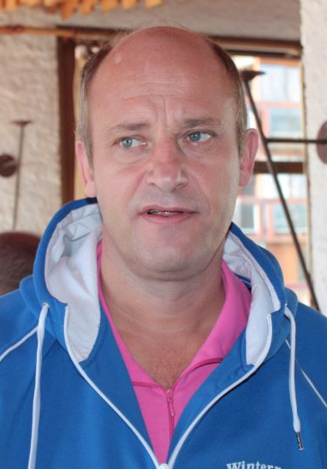
Vraag 14
Waarom staat Han niet op de groepsfoto van 2016?
2016: Saalbach-Hinterglemm in Oostenrijk!
Tja, Oostenrijk en Han...
Notes:
Han heeft een hekel aan Oostenrijk! Geen Oostenrijk voor Han, veel te laag, geen sneeuw, geen...
Let op de rechter foto: deze foto uit 2009, hij draagt de jas nog steeds! 14 jaar later!
Paar keer: hij maakte de foto...

Slide 17
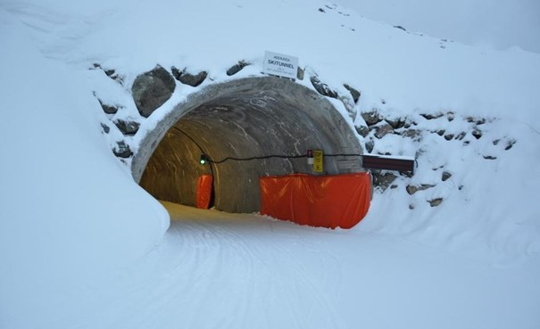
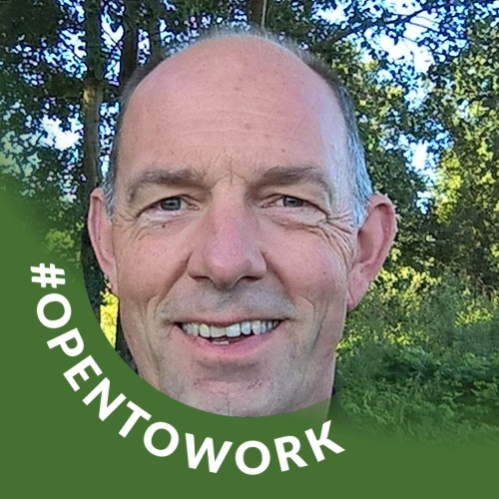
Vraag 15
In welk jaar was een tunneltje Louis éven te veel...?
Welk wintersportgebied?
2017, La Plagne
Notes:
Te vinden op www.winterblend.nl: Reisverslagen > Verslag 2017 Peter van Sunweb
Louis: vertellen of vergeten...?

Slide 18
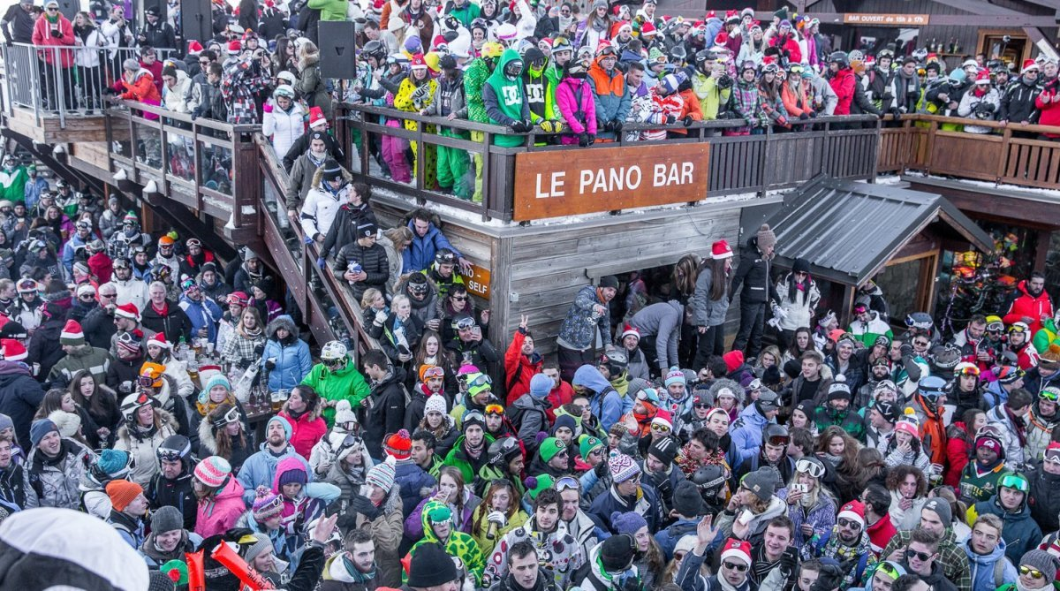

Vraag 16
Hoe heet de beroemde Après-Ski bar op de piste in Les Deux Alpes?
Pano Bar
Notes:
Te vinden op www.winterblend.nl: Reisverslagen > Verslag 2014 Ankie en Verslag 2015 Deirdre
Bijna allemaal goed!

Slide 19

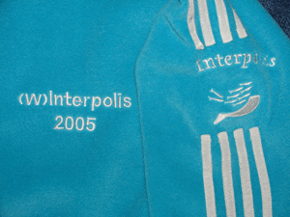

Vraag 17
In welk jaar werd de naam 'WinterBlend' als eerste gehanteerd?
2015
Notes:
Te vinden op www.winterblend.nl: WinterBlend > Historie: In de beginne... en Ook leuk is... > In Cijfers

Slide 20
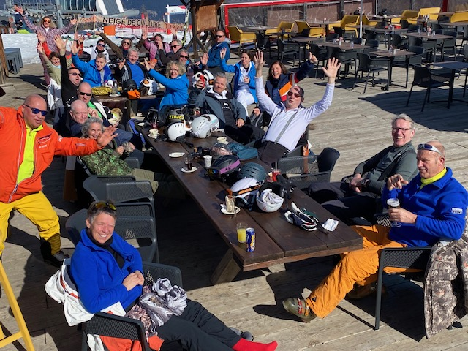
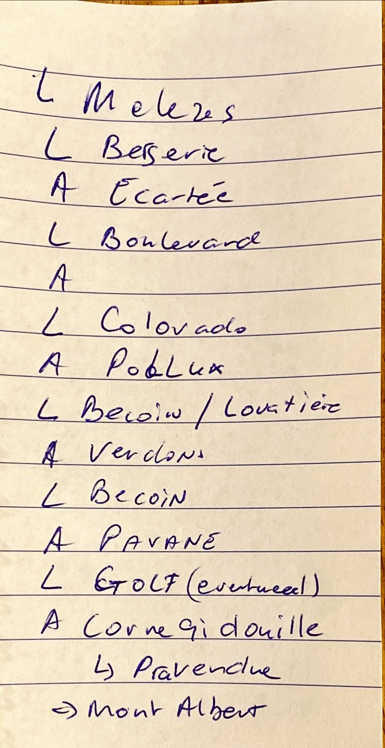
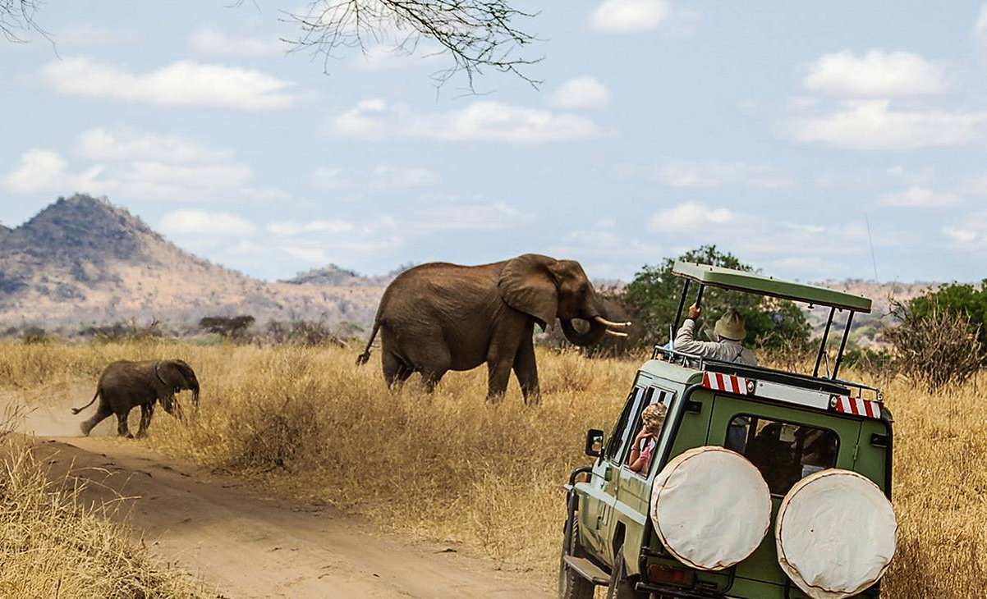
Vraag 18
Wat is op de piste elk jaar een gezamenlijk hoogtepunt van de week?
Skisafari
Notes:
Te vinden op www.winterblend.nl: WinterBlend > Doel: WinterBlend. Gewoon doen!

Slide 21
Uitslag ronde 1...
20 deelnemers
5 topscorers
Notes:
Alfabetische volgorde...
Eén persoon bijna alle vragen goed (173 punten van de 180)
Alles vlak bij elkaar!

Slide 22
Ronde 2
WinterBlend, La Plagne 2023
21 vragen, 17 deelnemers
Notes:
Over onze week in La Pagne, terugkijken naar een fijne week in de sneeuw!

Slide 23
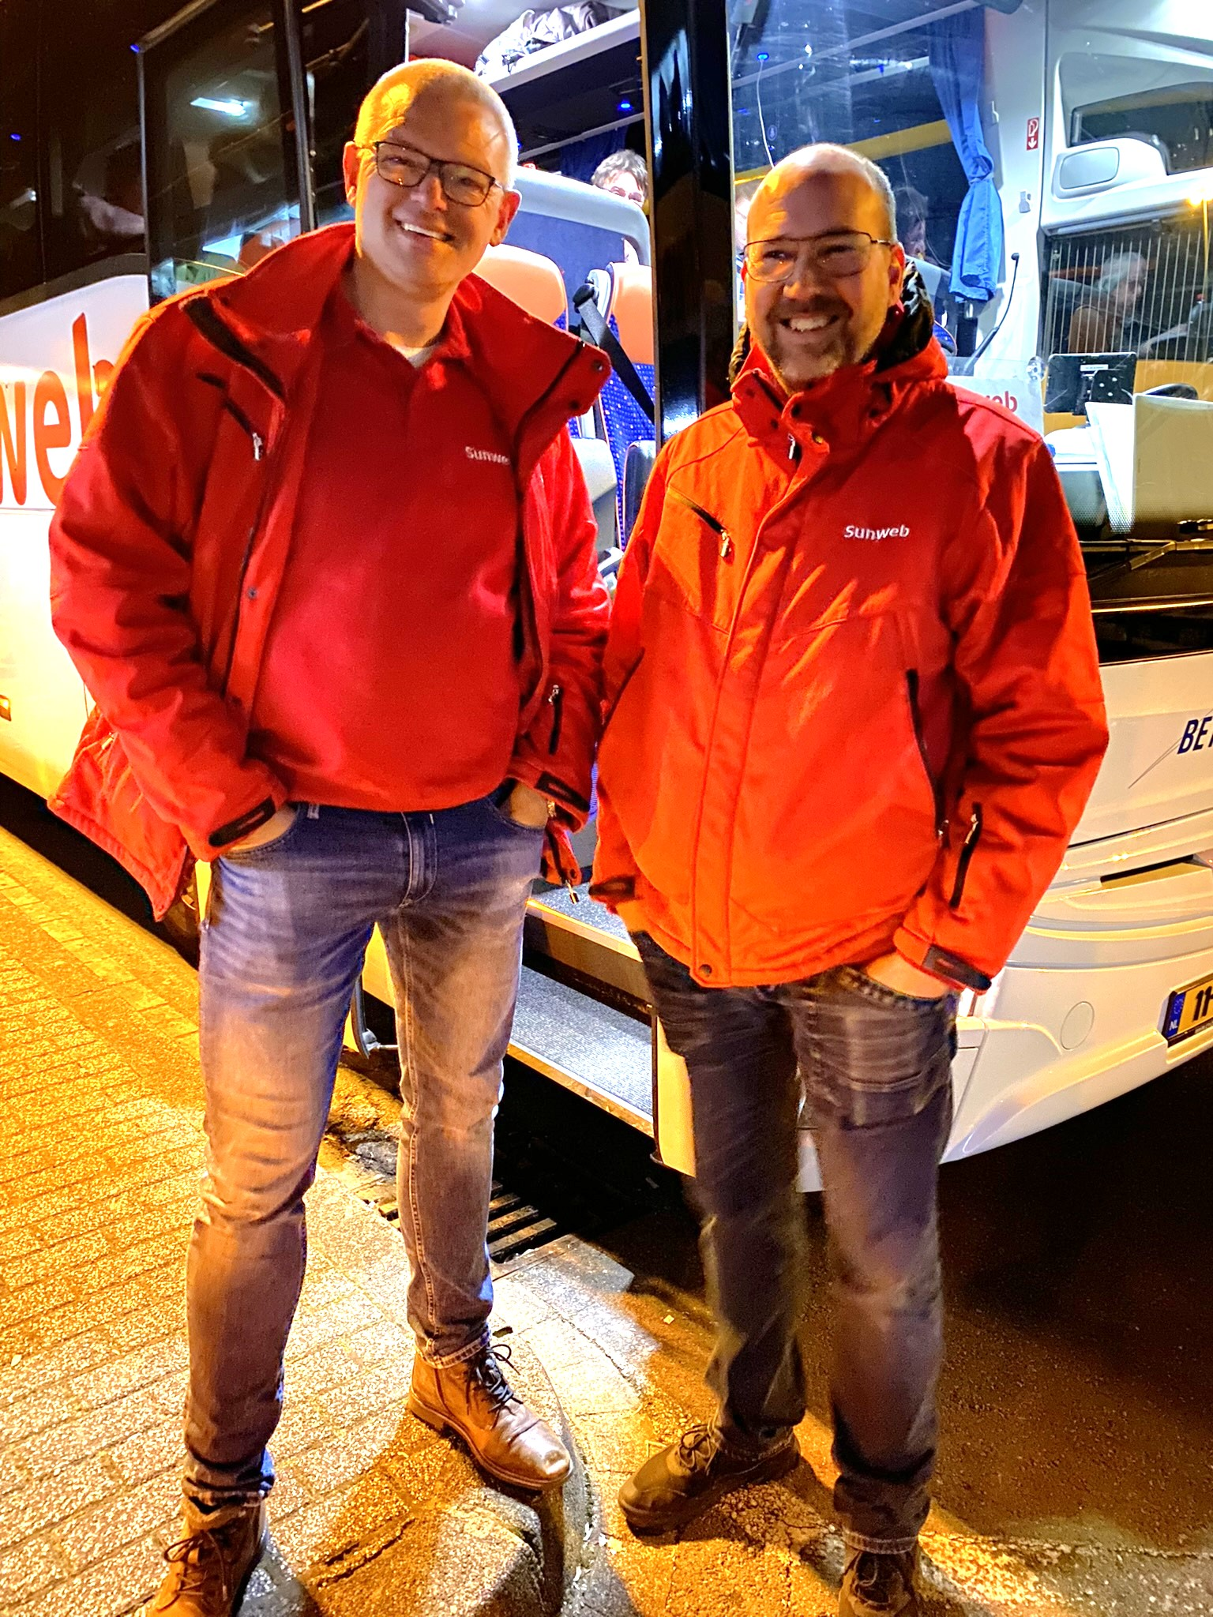
Vraag 19
Klassieker:
Hoe heetten de buschauffeurs van de heenreis?
Voor de bonus: en de terugreis...?
Heenreis: Bernard en Dirk
(Terugreis: Niels en Hajo)
Notes:
Slechts vier keer goed!
Terugreis: geen enkele keer goed!

Slide 24

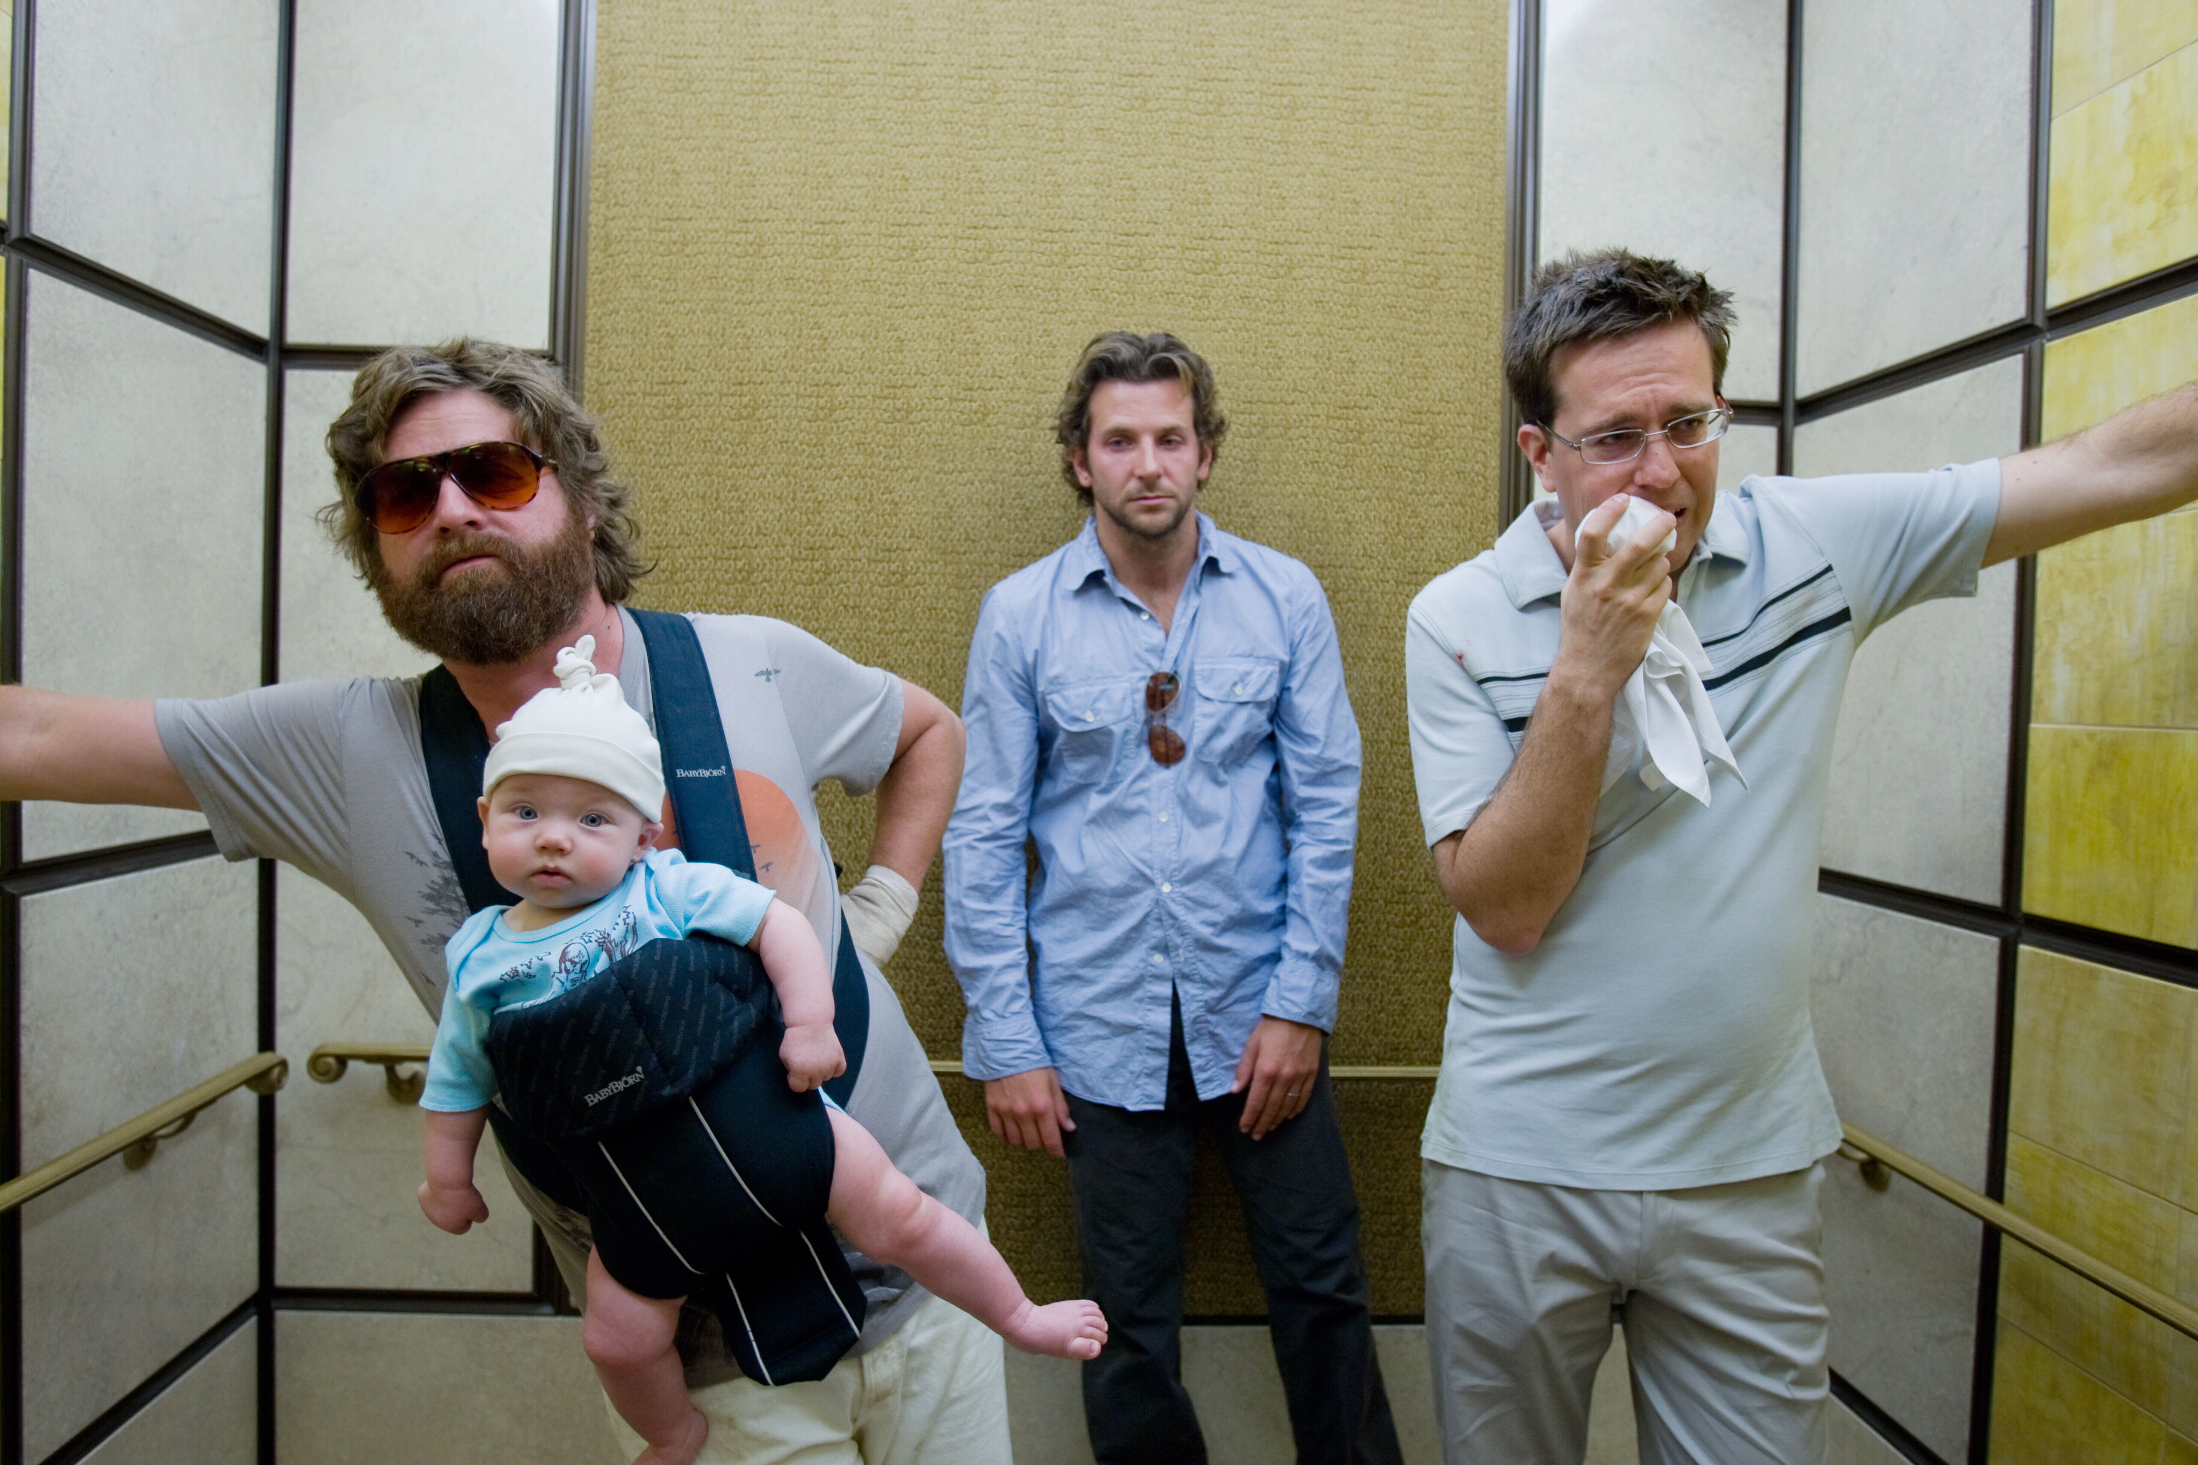
Vraag 20
Welke film werd vertoond op de heenweg?
Extra punten als je ook de film weet van de terugweg..
Heen: The Hangover (1e)
Terug: geen film!
Notes:
Ook een klassieker vraag: slechts 7 keer goed
Alléén Ron meldt: geen film op terugreis!

Slide 25
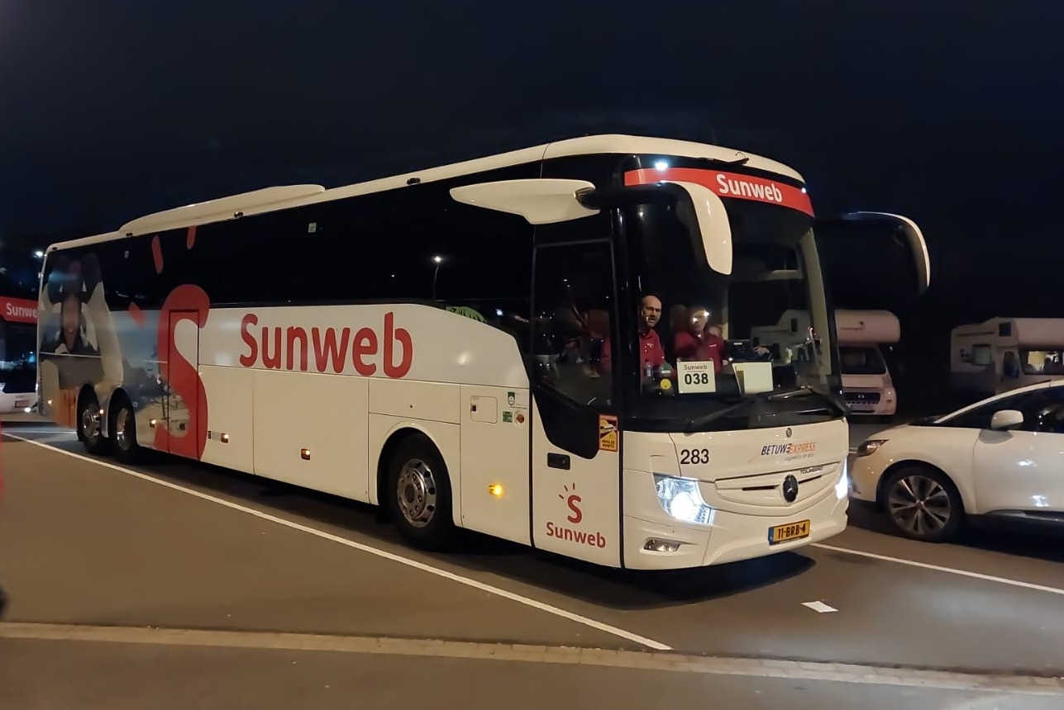
Vraag 21
Wie van ons zou de bus mogen besturen naar onze wintersport?
Remco (hij heeft code 95...)
Maar Ron is ook goed!
Notes:
Vraag van Edwin
Heel vaak goed!
Maar Ron schijnt óók code 95 te hebben! Zeg ‘ie zelf

Slide 26
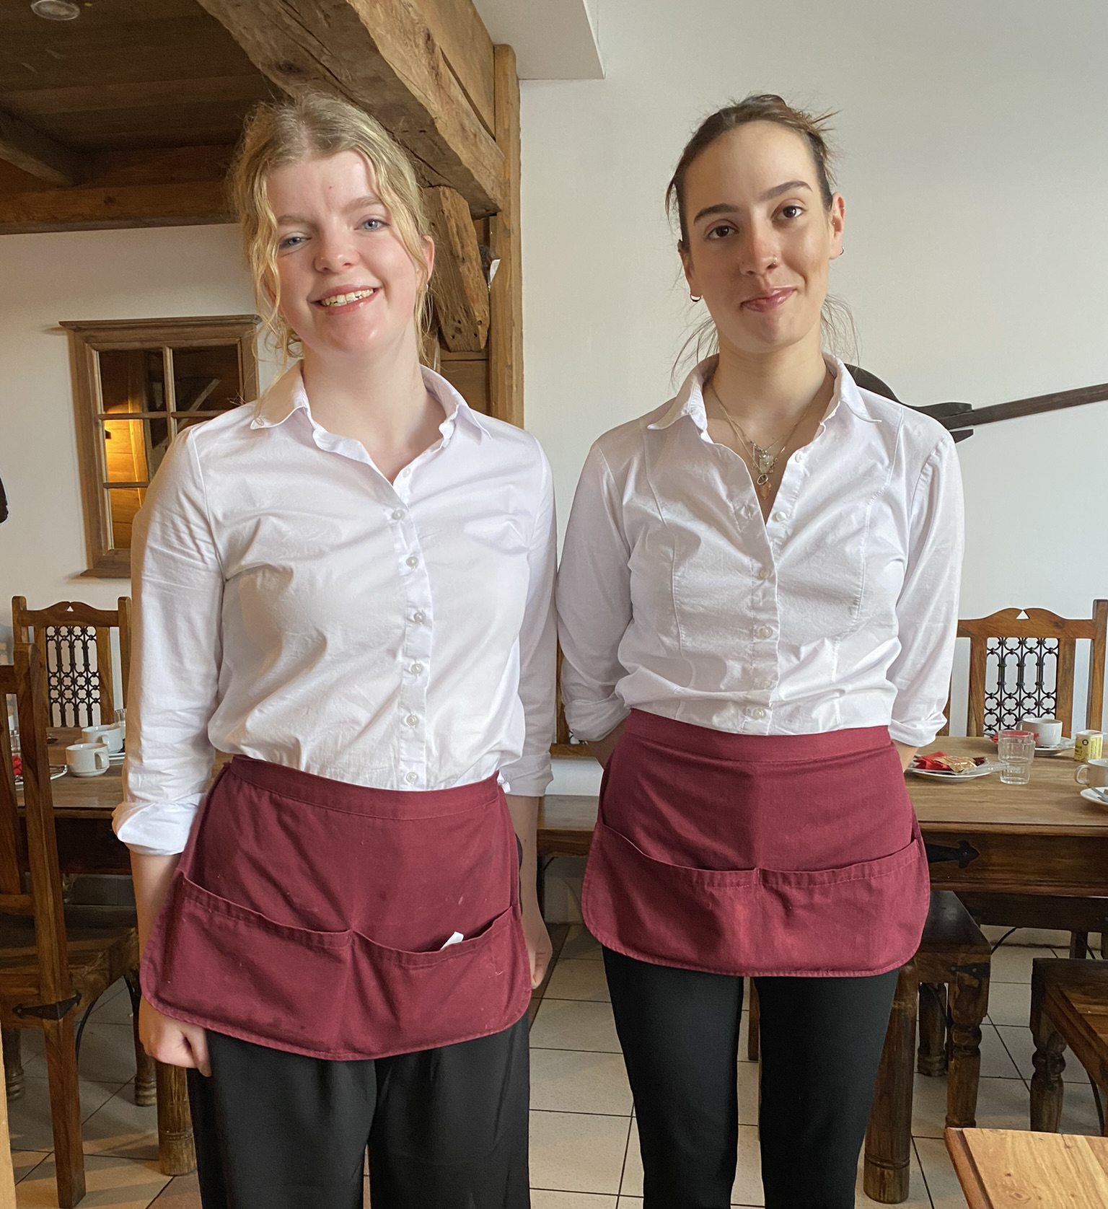
Vraag 22
Ons hotel 'Les Rhododendrons' heeft leuke Engelse bediening
Welke namen weet je nog van onze waitresses?
Josie
Christina
Emma
Olivia
Seriah
Juliette
...
Josie
Juliette
Notes:
Matig gescoord, maar wel topscores:
Petra: 4 keer
Michel en Jolanda: 5 keer (Sevi of Sevian > Seriah)
Deze drie véél punten gescoord!

Slide 27
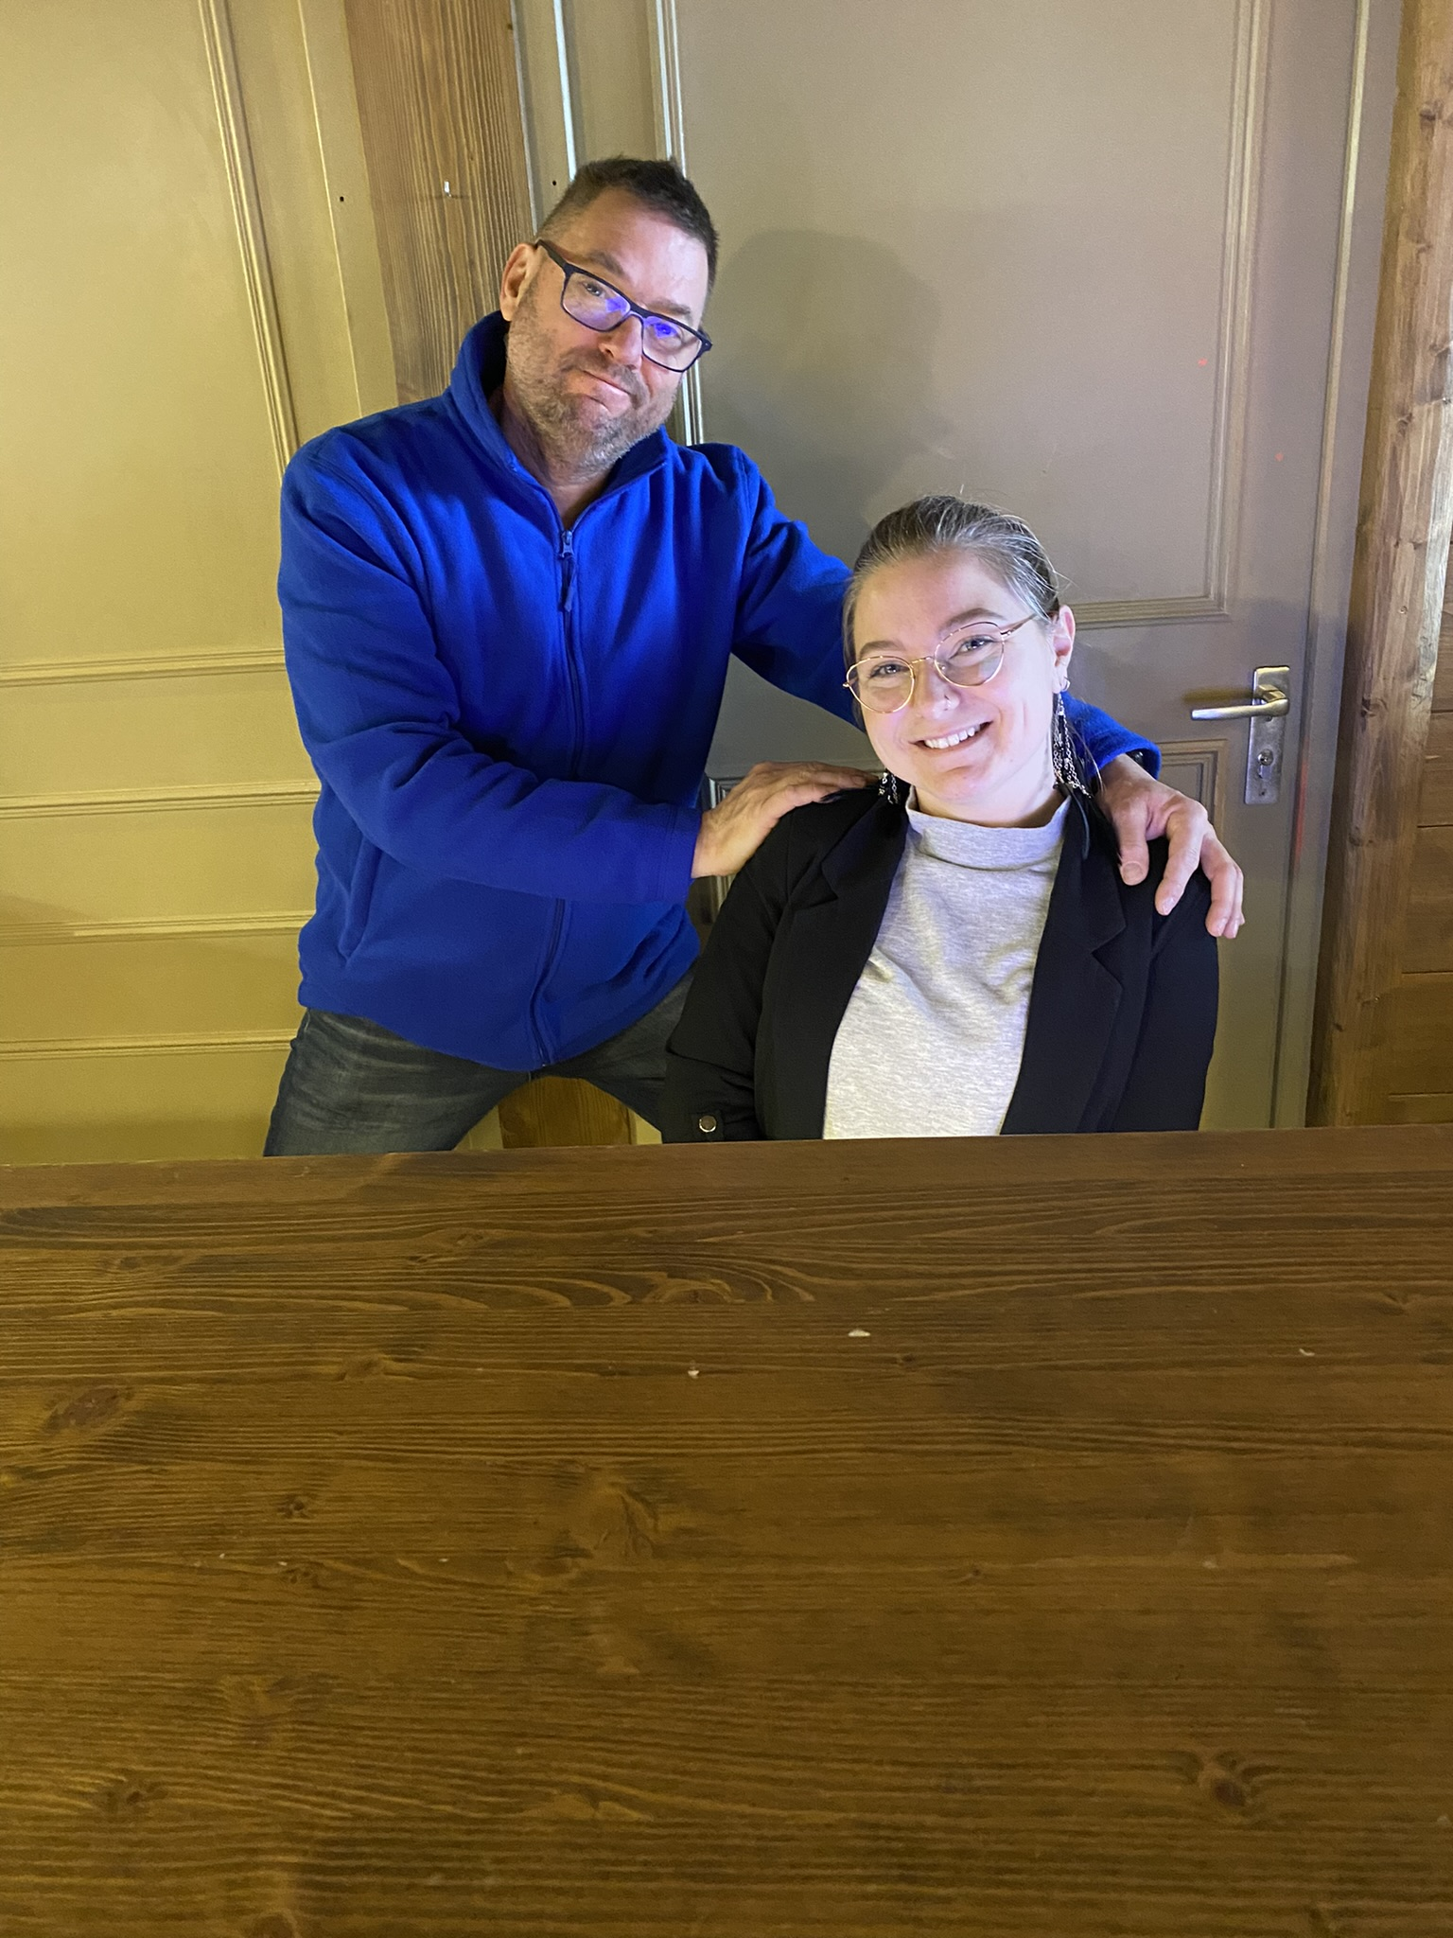
Vraag 23
Hoe heet de Nederlandse receptioniste van 'Les Rhododendrons’?
Joy
(met Ron)
Notes:
Maar twee keer goed (Harold en Ron), natuurlijk Ron!

Slide 28
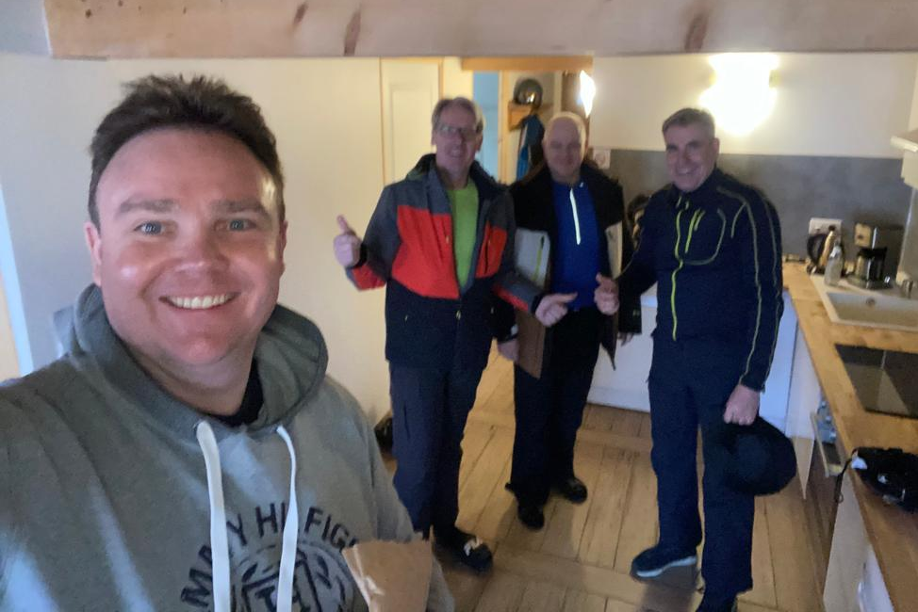
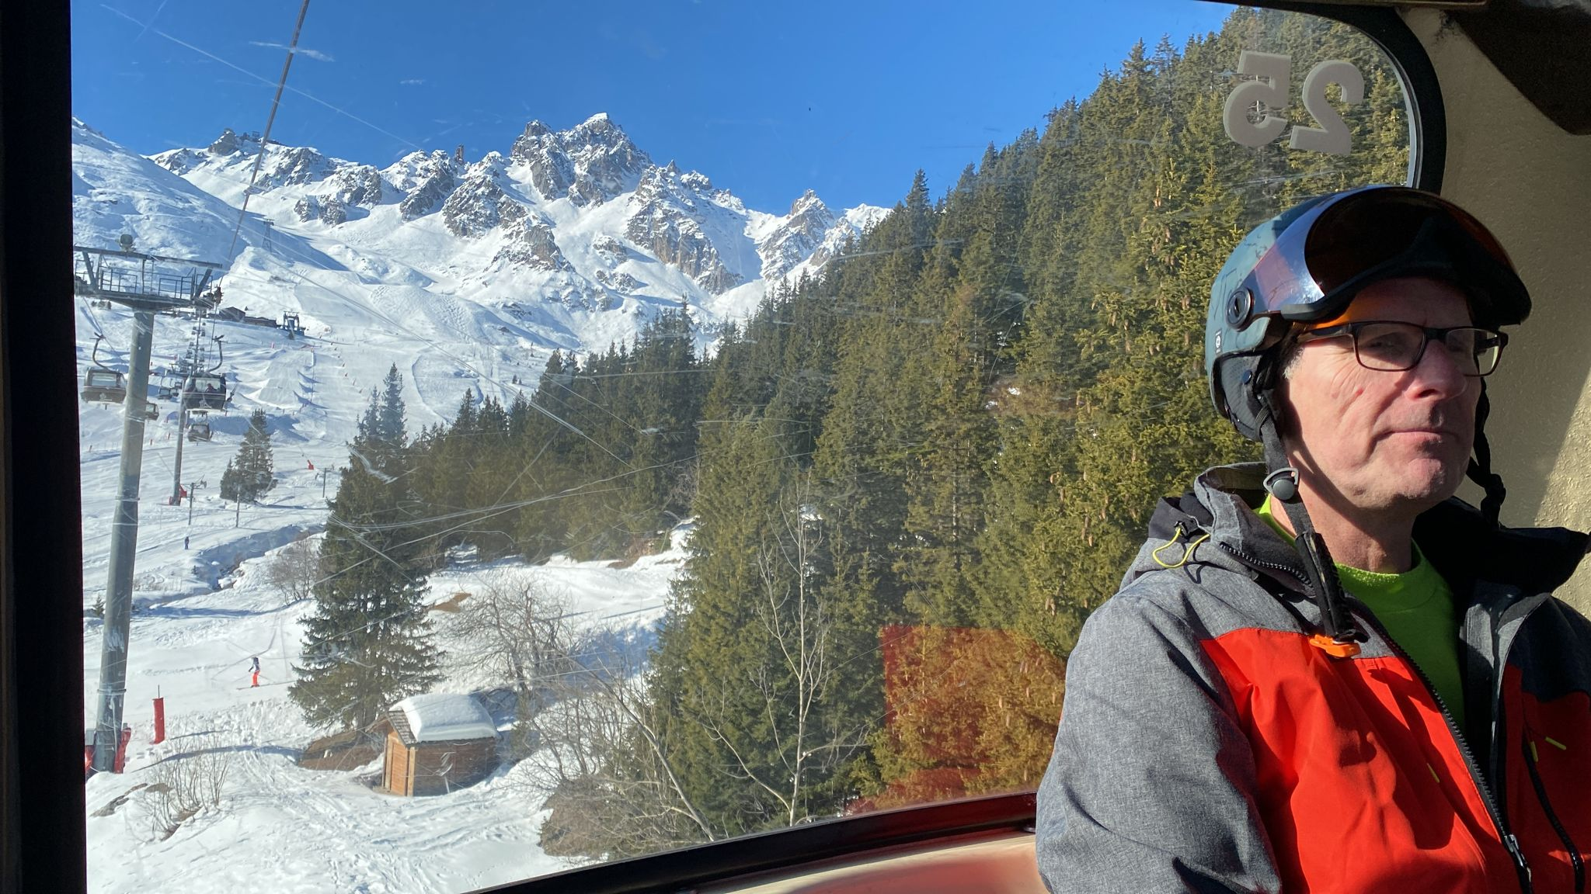
Vraag 24
In welk skigebied waren ze en wat ging er bij Remco Jan mis?
Courchevel
Skipas weigerde bij
drie skiliften,
maar mocht door.
Moest bovenin tóch
helemaal naar beneden
om z'n pas bij de kassa
om te wisselen...
Notes:
van z’n drie maatjes scoren Johan en Edwin goed. Remco denkt dat Remco Jan z’n skischoenen verkeerd om aandoet.
Maar.. Petra ook prima gescoord! (jammer dat ze de eerste ronde niet heeft meegedaan...)

Slide 29
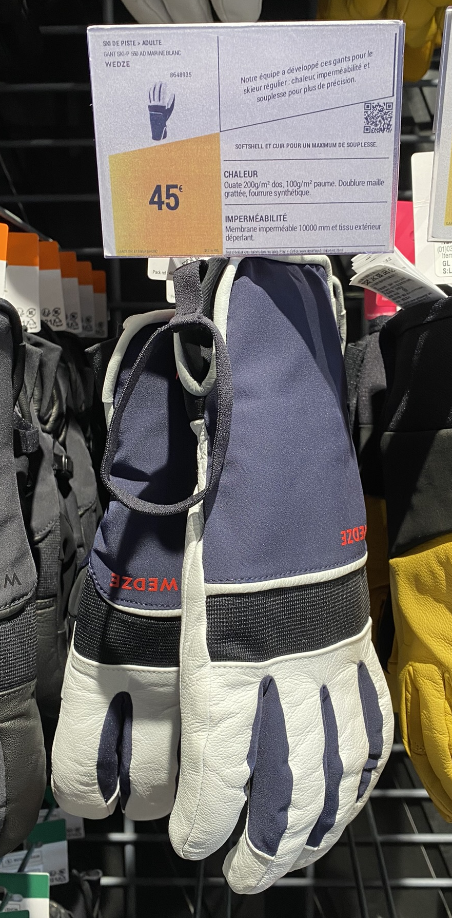

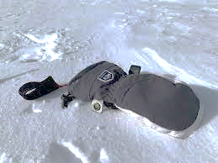
Vraag 25
Wat heeft Han gekocht en meteen verloren?
Een goed verhaal levert extra punten op...
Handschoenen... Meteen in skilift verloren
Waar dienen die bandjes voor...?
Notes:
Han: wist hij veel waar die bandjes voor dienden...!
Edwin: benieuwd naar het reisverslag van Han
Remco Jan: had hij de App maar ‘vind mijn handschoen!’

Slide 30
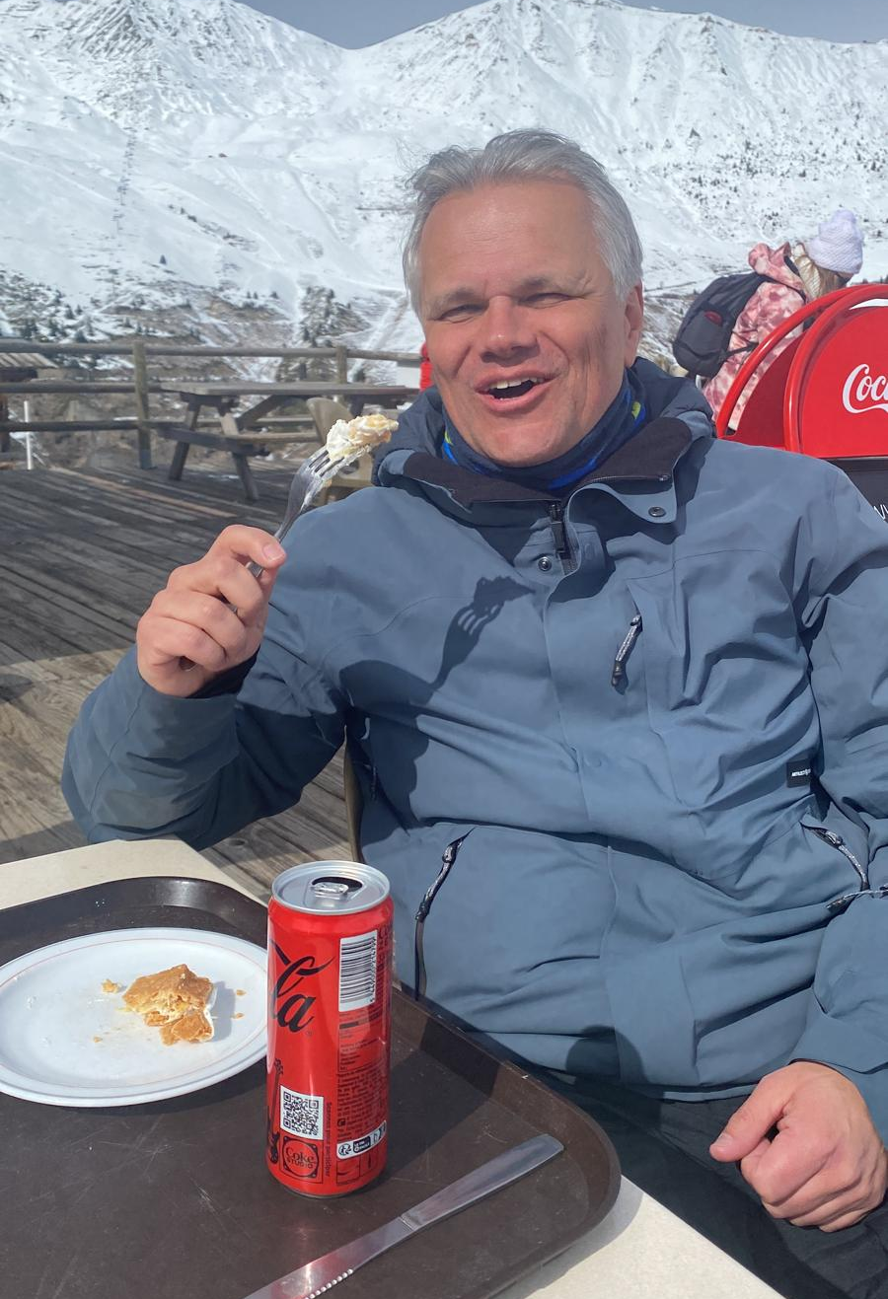
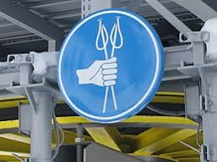
Vraag 26
Wie heeft op zondag 5 maart meteen wat
verloren in de lift?
Extra punten voor de naam van de lift
Barend, uit de stoeltjeslift 'Golf'
Notes:
Maar drie keer goed!
Niemand heeft goed geluisterd naar zijn verhaal: skilift de Golf

Slide 31
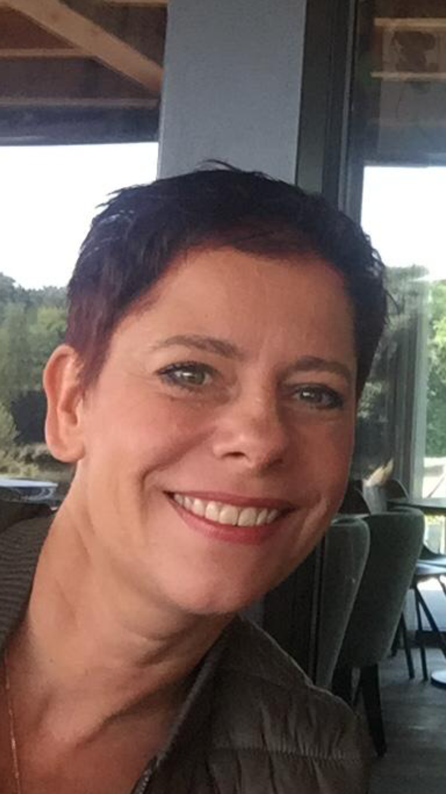
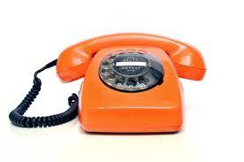
Vraag 27
Wat zegt Thea "op z'n Sint-Oedenrode's" als ze geen gehoor krijgt bij het bellen naar Inge?
"Ze vat 'm niet af!"
Notes:
Vijf keer soort van goed!
Wéér Petra!
Han, bijna goed: Wèh?

Slide 32
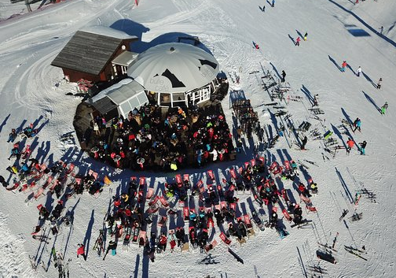
Vraag 28
Vijf van de groep gingen los in Bulle Café in Les Arcs
Wat was de spektakel-lunch en wie zijn de vijf?
Fruits de Mer + Champagne!
Carla, Adelmar, Han,
Michel, Moniek

Slide 33
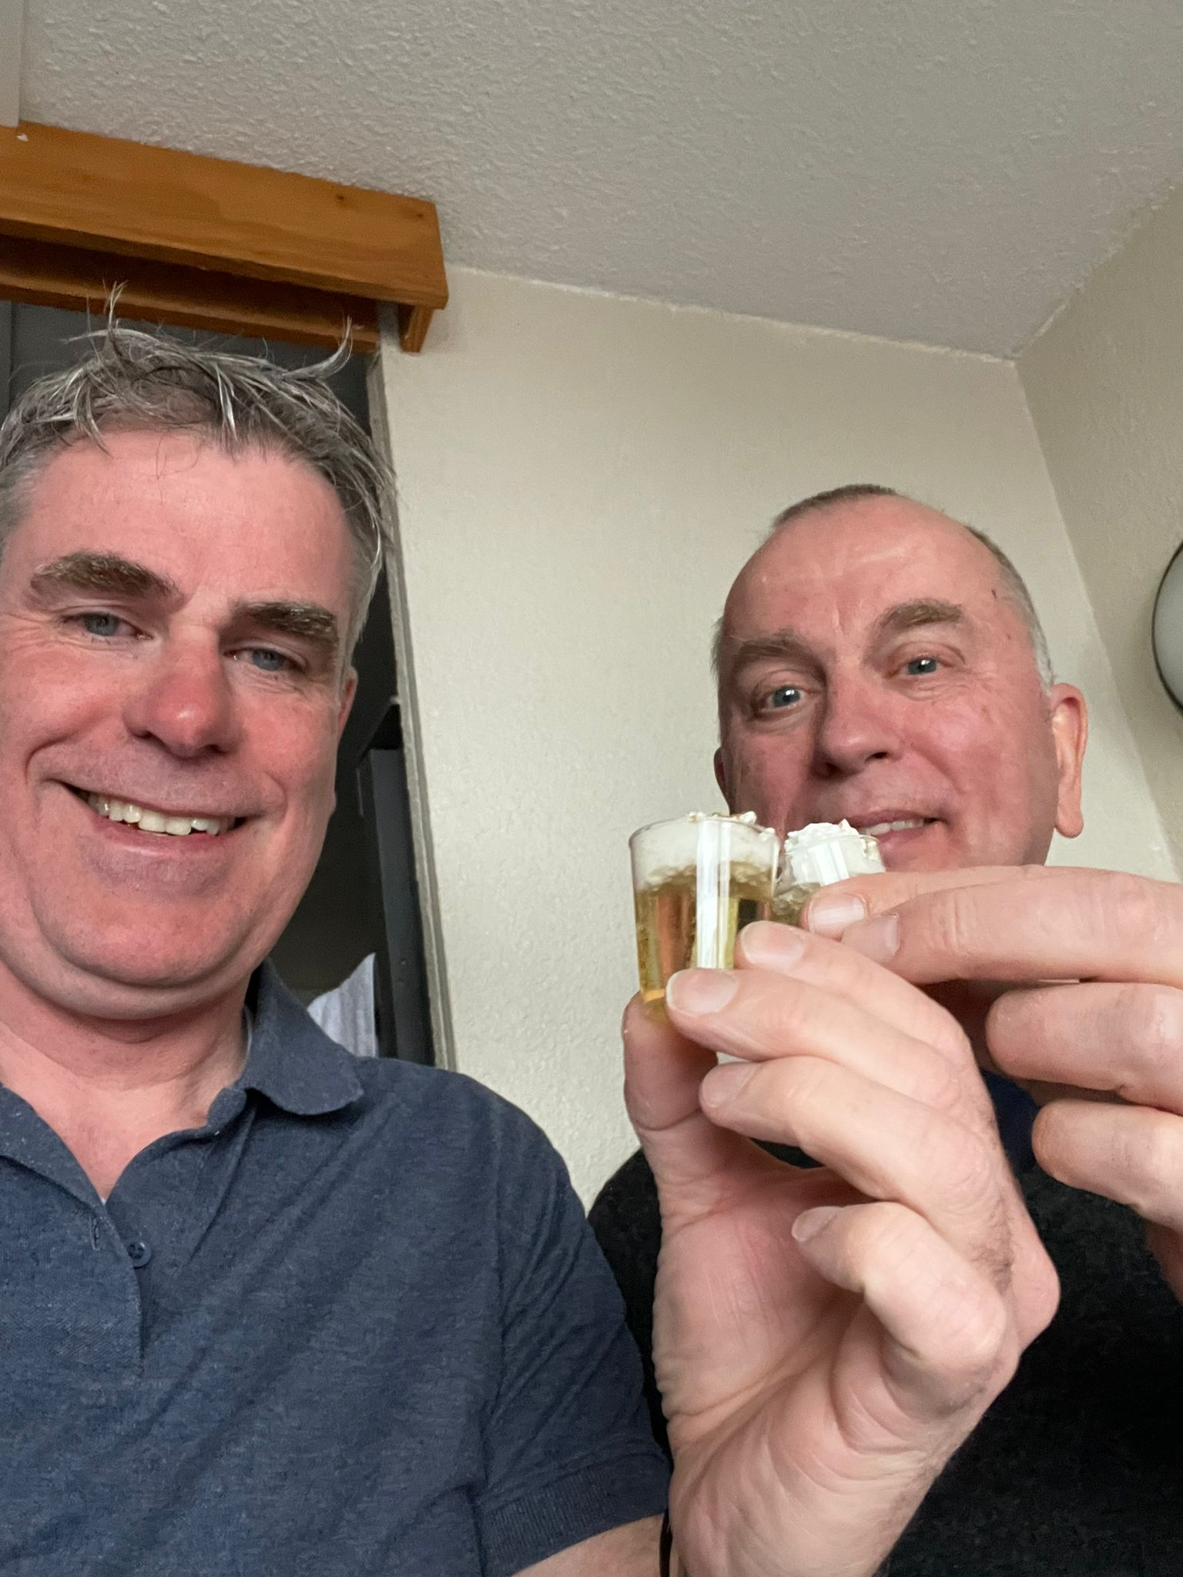
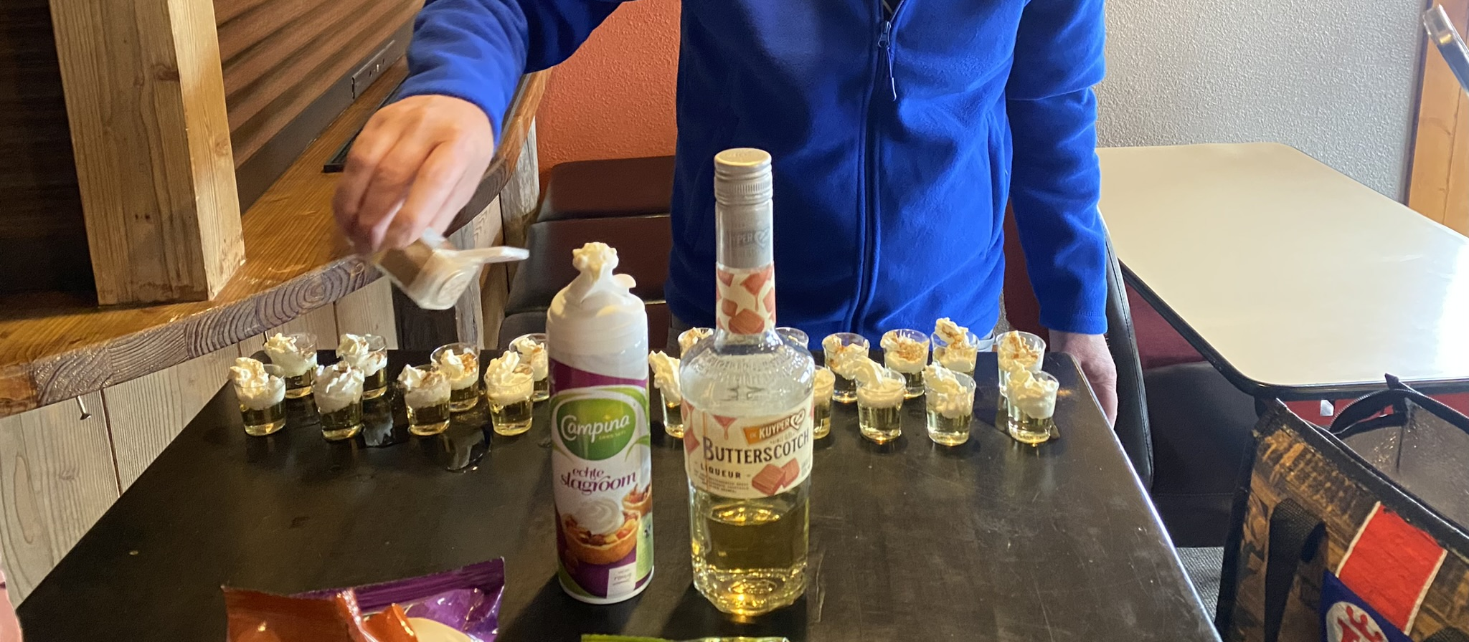
Vraag 29
Waarop heeft Edwin ons getrakteerd op woensdag 8 maart?
Appeltaartjes!
Notes:
Bijna allemaal 10 punten, behalve Han: Cola tik...
Vraag van Edwin

Slide 34
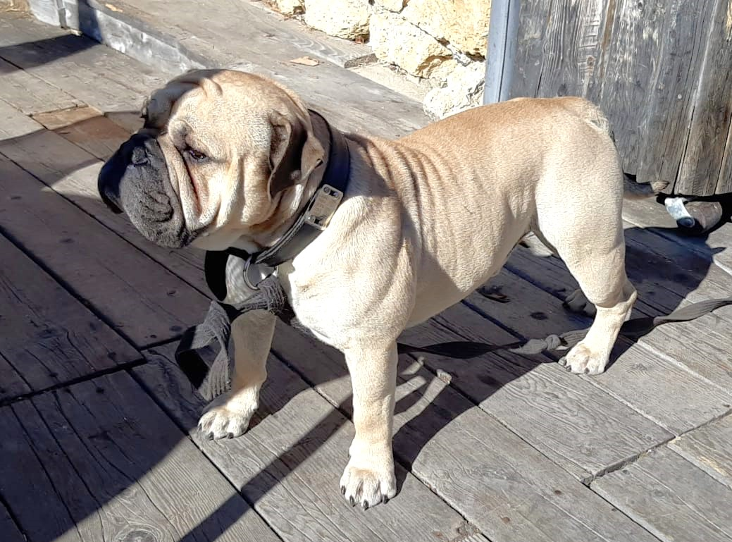
Vraag 30
Dinsdag 7 maart was de ski-safari.
Eerste koffiestop bij restaurant 'Au Bon Vieux Temps’.
Daar liep een leuke hond rond.
Hoe heette de hond van het huis?
Rockson
Notes:
Zo jammer: één goed antwoord van Ron
Ron: ze hebben niet naar je geluisterd toen je de naam tien keer noemde!
Ook:
Hotdog, peppi, Rudy, Nero, Mark Rutte, Moumoush, Caillou, chien de ride, Bully, Rochefort, Rons Bitch, ChaCha!, Bullie, Jean luc baptiste

Slide 35
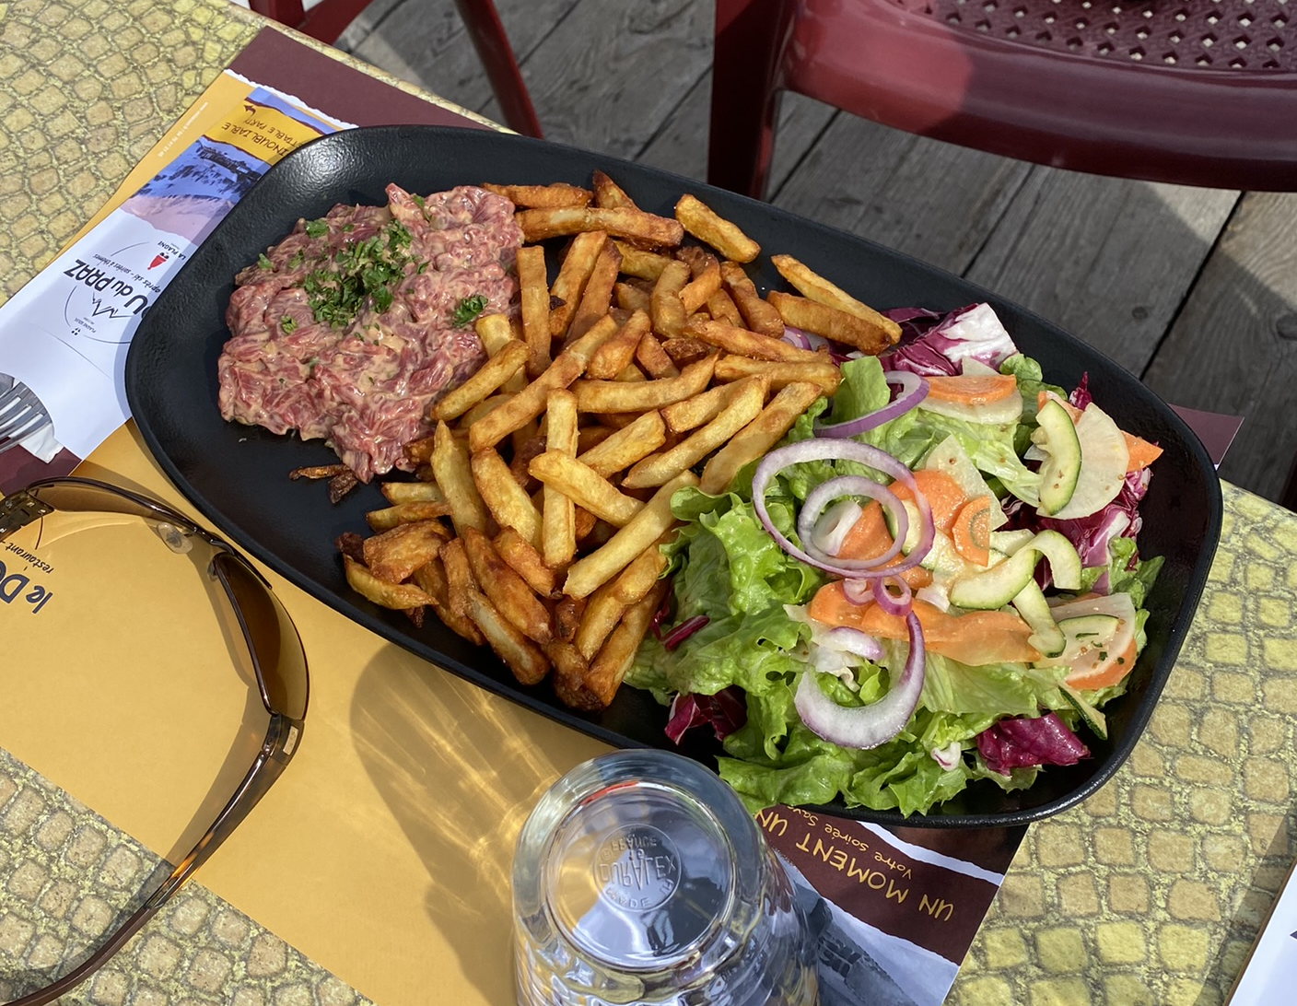
Vraag 31
Op dinsdag 7 maart ging een groepje eten bij 'Le Dou du Praz’
Hoe heette dit lekkere gerecht en voor wie was dit bestemd?
(alles opgegeten!)
Steak Tartare voor Adelmar
Notes:
Adelmar: was ‘t lekker?

Slide 36


Vraag 32
Wie won de eerste prijs voor beste outfit op de Oostenrijkse avond?
Jolanda
Notes:
Vaak genoemd: Thea!
Thea en Inge ook top verkleed. Net zoals Adelmar (voor de meisjes...)

Slide 37


Vraag 33
"Iek spraik ien behtje Niederlahns...“
Wat roept de Franse skileraar steeds naar Jolanda? En haar naam...?
“Jolanda, kek nar meh”
en
“Jolanda volg meh”
En ze heet: Diane
Notes:
Allez allez, Kijk naar voren, Miel, Pizzapunt, Alors puta..., Vite, Kewoon doorkaan! Wil je honing kopen? Pas si vite!! Hiel koed
Germaine, Marie, Christine, Stefanie, Jolanda
Vraag van Jolanda, enige goede antwoord: van Jolanda!

Slide 38


Vraag 34
Wie heeft donderdag een brandje veroorzaakt en hoe?
Louis: shirt over lamp en lamp éééééven aangezet!
Notes:
Dit verhaal door de meesten beschreven.
Maar het was geen verwarming waar het shirt opgelegd werd... Han, Harold)

Slide 39


Vraag 35
Wie ligt hier opgebaard in het mortuarium?
Will.i.am!
Notes:
Vraag van Jolanda...
Zes keer goed!
Maar ook: Remco, Ron (2x), Louis, Johan (2x), André, Han (zichzelf)

Slide 40


Vraag 36
Wat staat er op het tegeltje voor Remco?
"Ik zie er niet atletisch uit, maar ga wel hard."
Notes:
Goed gedaan (van de foto in WhatsApp)

Slide 41


Vraag 37
Van wie is de gevleugelde uitspraak: "Deze val, telt niet als val!"?
Harold
Notes:
Vraag van Edwin
Vier keer goed, Harold zelf ook (met een vraagteken...)

Slide 42

Vraag 38
Wat was het voorgerecht op donderdag?
Pastry with cheese
Notes:
Vraag van Remco Jan
1x goed, van Remco Jan!

Slide 43

Vraag 39
Wanneer kregen we dit bord te zien: "Beer is cheaper than therapy"? Extra punten voor de naam van de bar...
Tijdens de kroegentocht,
in de eerste bar in Belle Plagne:
La Tête Inn
Notes:
Vraag van Remco Jan
Kroegentocht vaak, twee keer La Tête Inn. Dus niet La Mine en ook niet Mes en Vork (Han)

Slide 44
Uitslag ronde 2...
17 deelnemers
4 topscorers
Notes:
Alfabetische volgorde...
Topscorers 1e ronde: Adelmar, Carla, Edwin, Harold, Johan
Adelmar: deed tweede ronde niet mee
Edwin-Carla: tweede ronde in middenmoot
Harold en Johan: heel gelijkmatig gescoord
Jolanda, Petra en Michel: hoge score tweede ronde (mede door waitresses-vraag)
Petra deed eerste rond niet mee

Slide 45
Einduitslag
De top 3 (alfabetische volgorde):
Harold van der Veldt
Johan van Gils
Michel van Maastricht
En de winnaar is...
  punten
Johan van Gils 293
Harold van der Veldt 286
Michel van Maastricht 281
JOHAN

